Slide 1
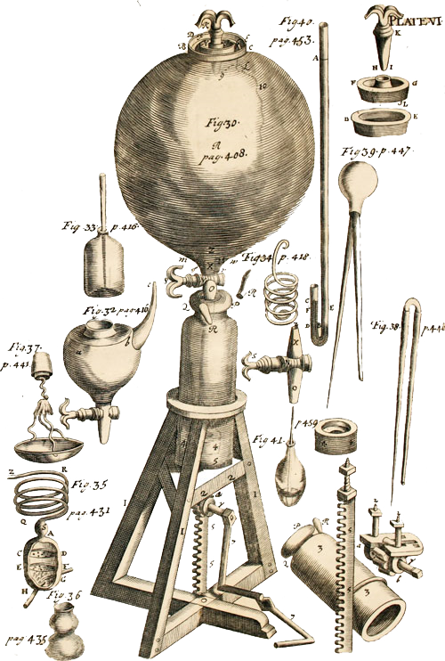
Novověká věda:
Vybrané kapitoly
Daniel Špelda, Katedra filosofie FF MU
Jarní semestr 2021

Slide 2
Seznam témat
I. Starý svět a nový svět
 renesanční přírodopis
III. Svět nových vědeckých metod
 empirismus x racionalismus; matematizace x experimentalismus; věda x náboženství
IV. Supralunární svět
 astronomie, kosmologie: geocentrismus, heliocentrismus, geoheliocentrismus
V. Sublunární svět
 fyzika těles
VI. Mikrokosmos a živý svět
 medicína, vědy o živé přírodě
VII. Svět, který dospěl
 raná geologie (teorie Země) a počátky evolučního myšlení
II. Propojený svět
 okultní obory: sympatie, antipatie; astrologie, magie, alchymie

Slide 3
Otázky ke zkoušce:
Test v IS: 3 otevřené otázky
1. Renesanční přírodopis
2. Magie, astrologie
3. Alchymie
4. Matematizace přírody
5. Experimentální přírodní filosofie
6. Renesanční astronomie (Koperník, Bruno, Brahe)
7. Novověká astronomie (Kepler, Galilei)
8. Aristotelská fyzika
9. Galileova fyzika
10. Descartova fyzika
11. Newtonova fyzika
12. Renesanční anatomie a objev krevního oběhu
13. Zkoumání mikrosvěta
14. Teorie plození a rozmnožování
15. Teorie Země
16. Počátky evolučního myšlení a taxonomizace přírody

Slide 4
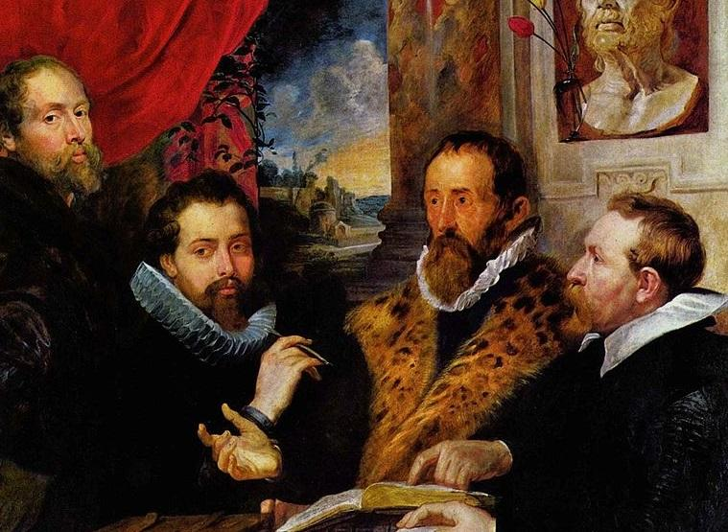
Úvod
Pojem věda (science) se začal užívat pro zkoumání přírodního světa až v 19. století.
Přírodní filosofie (philosophia naturalis), přírodopis (naturalis historia), experimental philosophy aj.
Scientist až kolem poloviny 19. století – před tím: men of science, naturalists anebo experimental philosophers či natural philosophers.
Preferovaný pojem: přírodní filosofie.
Po větší část dějin filosofie se filosofie a věda překrývaly (až do 18. století); u některých postav se nedá říci, zdali byly spíše filosofy nebo vědci (Descartes, Leibniz).

Slide 5
V 19. a 20. století se zcela oddělily dějiny filosofie od dějin vědy → zcela odlišný pohled na novověk.
Historie vědy věří v dlouhou a kolektivní tzv. vědeckou revoluci (1543-1687).
X
Historie filosofie – Descartes : okamžitý a epochální zlom („one man revolution“).
HF: Descartes se prezentuje jako historická tabula rasa – nikomu za nic nevděčí a začíná znovu jen díky la lumière naturelle.
X
HV: Dlouhá změna v myšlení mezi Koperníkem a Vesaliem (1543) a Newtonem (1687), žádný náhlý zášleh geniality.
HF: zcela se vytratila školská (scholastická) filosofie, která kvantitativně a pedagogicky dominovala → z dějin filosofie se vytratily jihoevropské a východoevropské Země, filosofický kosmos mezi Londýnem – Amsterdamem – Paříží a Hannoverem.
X
HV: pluralita postav z celé Evropy.
Je vhodné spojovat dějiny filosofie a dějiny vědy (zvláště pro období raného novověku).

Slide 6
Seznam témat
I. Starý svět a nový svět
 renesanční přírodopis
III. Svět nových vědeckých metod
 empirismus x racionalismus; matematizace x experimentalismus; věda x náboženství
IV. Supralunární svět
 astronomie, kosmologie: geocentrismus, heliocentrismus, geoheliocentrismus
V. Sublunární svět
 fyzika těles
VI. Mikrokosmos a živý svět
 medicína, vědy o živé přírodě
VII. Svět, který dospěl
 raná geologie (teorie Země) a počátky evolučního myšlení
II. Propojený svět
 okultní obory: sympatie, antipatie; astrologie, magie, alchymie

Slide 7
I. Starý svět a nový svět: přírodopis

Slide 8
1. Čtyři události
I. Starý svět a nový svět
1. Čtyři události

Slide 9
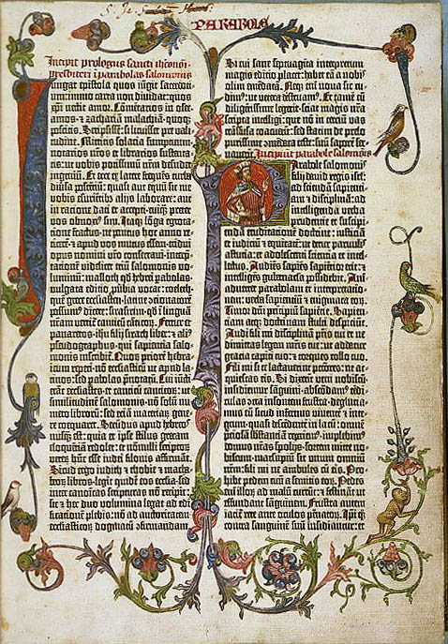
Čtyři události
I. Starý svět a nový svět
1. Čtyři události
Humanismus.
  Programový návrat k antice – ad fontes.
  Napodobování antických vzorů – nihil novum dicere.
Objevy starých knih: Cicero, Lucretius, Vitruvius, Ptolemaios, Strabón, řecká matematika aj.
Knihtisk: Gutenberg (1400-1468), první kniha – bible z r. 1455.
Do roku 1500 vydáno asi 30 000 titulů všech literárních žánrů, z toho jen o Aristotelově filosofii jich bylo asi 700.
Levné a rychlé zpřístupňování antického dědictví.
Kolem roku bylo vydáno a přeloženo všechno, co se dochovalo z antiky.
Umožňoval reprodukci diagramů a obrázků (anatomie, astronomie, botanika, zoologie).

Slide 10
Čtyři události
I. Starý svět a nový svět
1. Čtyři události
Objevitelské cesty.
1497/98 Vasco de Gama doplul do Indie a vrátil se (!)
„Information overload“: nové rostliny, nová zvířátka, nové minerály, nové léky a také nové jazyky, nové národy, nové myšlenky a náboženství, nová pozorování zcela nových jevů.
Evropské znalosti té doby se týkaly středomořské přírody.
Křesťanská reformace.
Luther 1517.
Rozštěpení křesťanství: katolíci, lutheráni, kalvinisté-hugenoti a zwingliáni a spousta dalších menších sekt (presbyteriáni, puritáni aj.). Dva příklady důležitosti náboženských rozdílů:
  Protestanti byli velmi kritičtí ke scholastice, tedy k Aristotelovi – tedy otevřenější přístup k novým myšlenkám.
  Podle scholastiky pohybují planetárními sférami andělé – protestanti na anděly nevěřili – co tedy hýbe planetami?

Slide 11
2. Renesanční přírodopis
I. Starý svět a nový svět
1. Čtyři události

Slide 12
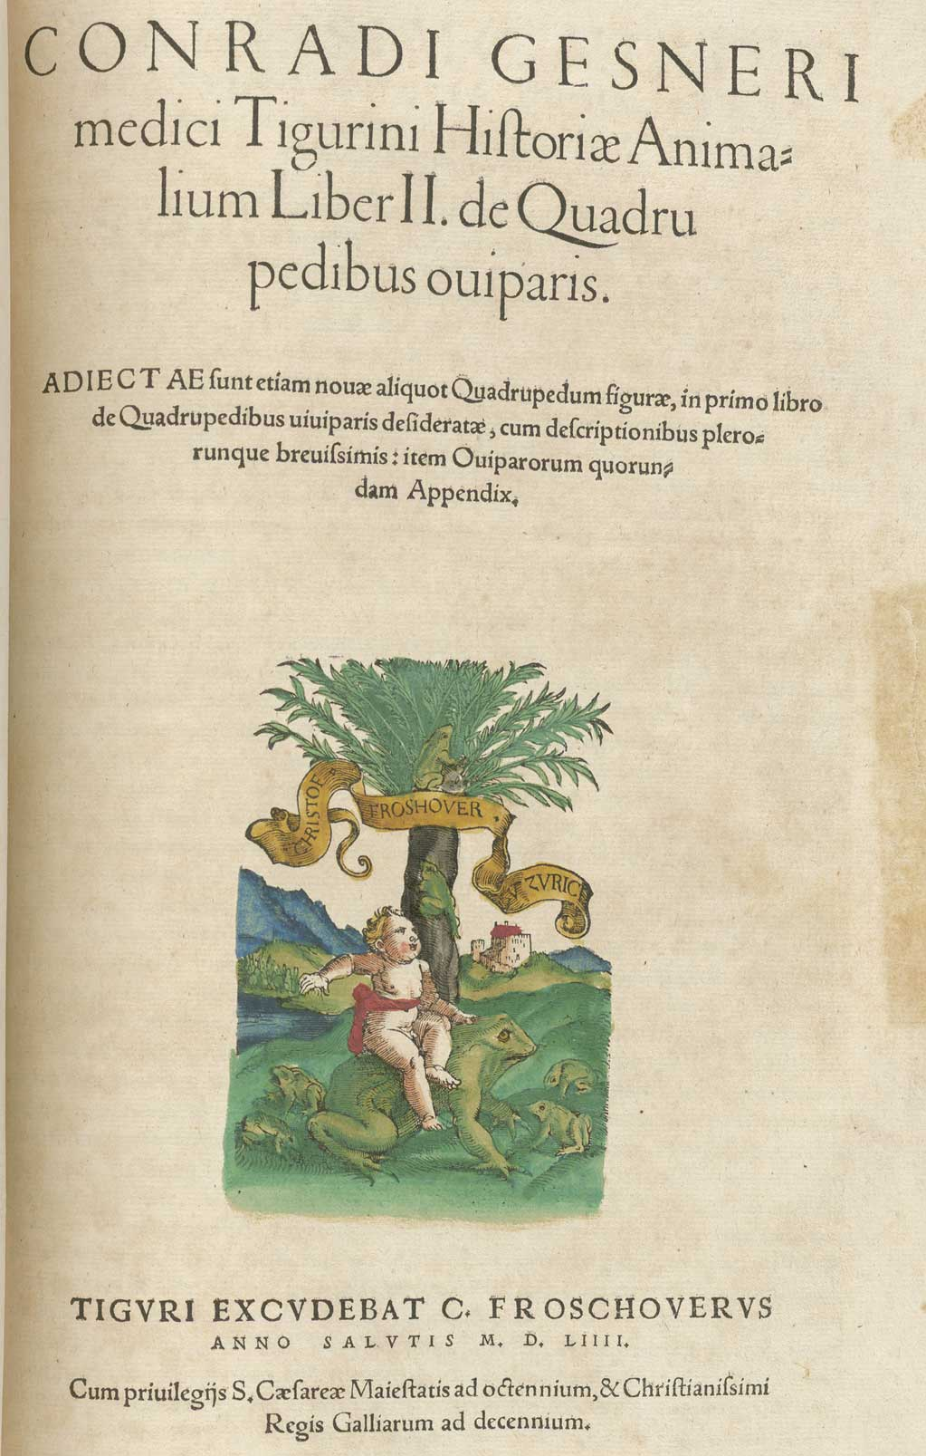
Obor a jeho představitelé
I. Starý svět a nový svět
2. Renesanční přírodopis
Philosophia naturalis – Aristotelova fyzika – stanovuje příčiny
Historia naturalis (přírodopis) – evidoval a popisoval různé přírodní druhy (nekauzální vědění)
V antice: Theofrastos, Plinius (Naturalis historia, 72-74 n. l., česky Kapitoly o přírodě)
Renesance: historia animalium, historia plantarum nebo quadrupedium (čtyřnožců)
Conrad Gesner (1516-1565), Historia animalium – 5 sv., 4500 str.
Rondelet – L’Histoire entiere des poissons (ryby, 1554); Pierre Belon – L'histoire naturelle des estranges poissons marins (ryby, 1551) a Histoire de la nature des oyseaux (ptáci, 1555); Thévet – Les singularitez de la France antarctique, autrement nommee Amerique (1557, brazilská příroda).
Poslední velká postava Ulisse Aldrovandi (z. 1605): přírodopisná pojednání o čtvernožcích, rybách, ptácích, hmyzu, hadech, nebo zrůdách.

Slide 13
1. rys: Antropocentrismus
I. Starý svět a nový svět
2. Renesanční přírodopis
Člověk jako vyvolená bytost může úplně přehlédnout svět.
Gesner: „…když Bůh na počátku světa hodlal stvořit člověka, který by v tomto světě vše pozoroval jako na divadle a všeho užíval, stvořil před člověkem všechny druhy zvířat, aby uvedl člověka do příbytku vyzdobeného a vybaveného.“ (Hist. anim. sv. I, fol. α4v. )
Rondelet: „Neexistuje člověk se zdravým rozumem, který by nepřiznal, že svět byl stvořen pro člověka a člověk pro slávu boží. Člověk byl umístěn do tak krásného příbytku, nebo spíše do nádherného divadla, aby pozoroval nebe: hvězdy, vzduch, vodu, zemi, zvířata, rostliny a vše z tohoto úžasného díla, které bylo vyzdobeno tak znamenitou krásou, sestaveno a složeno tak harmonicky, obdařeno tak velkou působivostí, a tak dobře uspořádÁno, že to lépe není možné.“ (L’histoire, fol. a3)
Vše je viditelné, přístupné lidskému pohledu a poznání – epistemologický optimismus

Slide 14
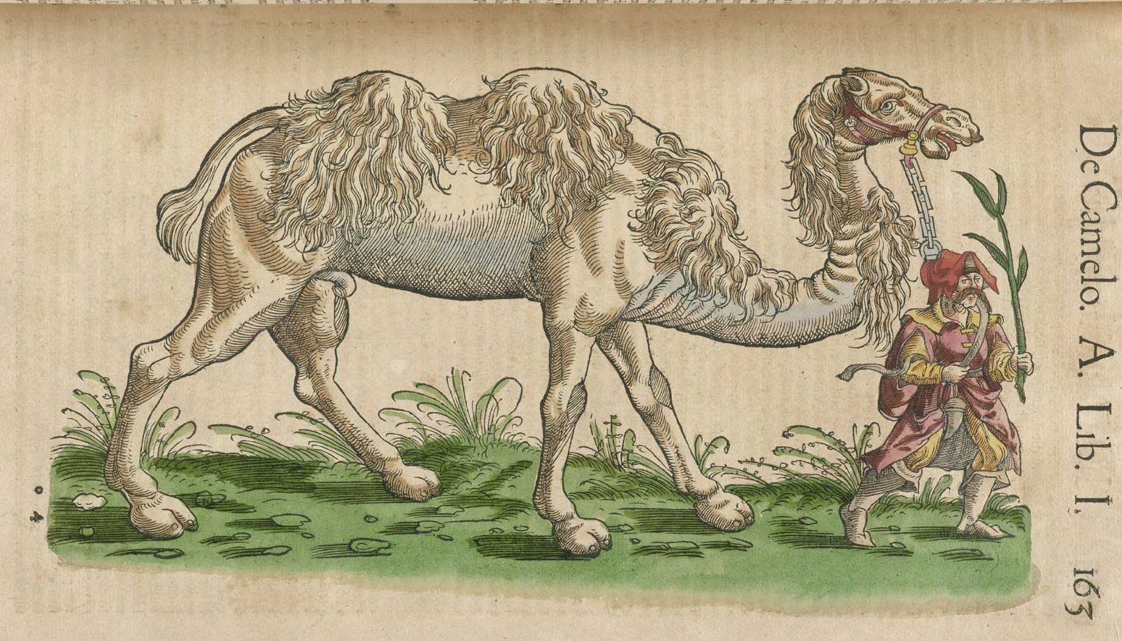
2. rys: Vyplňování mezer
I. Starý svět a nový svět
2. Renesanční přírodopis
Lidé již dávno spatřili všechno, co se dalo ve světě
spatřit; vše bylo popsáno v antice.
Vyplňování se týkalo hlavně americké přírody.
Absence americké přírody v antických spisech.
Nedochovaly se antické spisy v úplnosti.
Snižování významu zámořských objevů – minimalizace novosti Nového světa, americkou přírodu je nutné najít v antických spisech ; je třeba najít americkou přírodu v Aristotelovi a Pliniovi.
Doplňování obecného Aristotelova paradigmatu: vkládání nových faktů do již hotové a uzavřené teoretické struktury.
V renesanci ještě patrná snaha zachránit autoritu antických autorů.

Slide 15
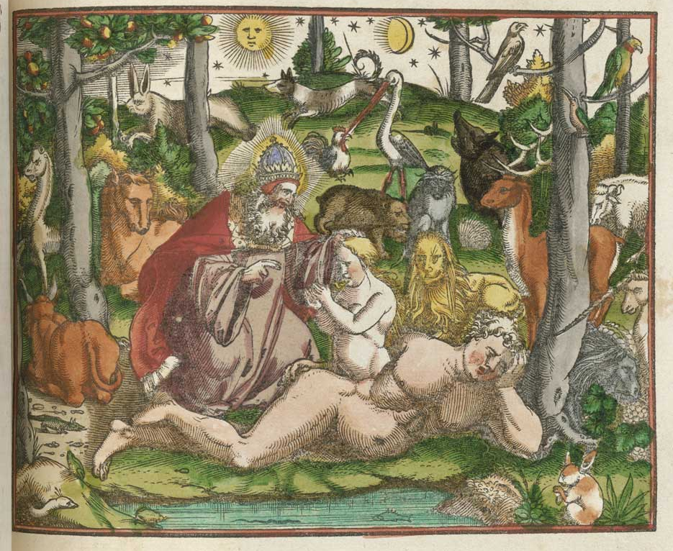
3. rys: Obnovení vztahu mezi slovy a věcmi
I. Starý svět a nový svět
2. Renesanční přírodopis
Zmatek ve jménech rostlin, které používali Galénos nebo Dioskúridés.
Robert Dodoens Histoire des plantes (1577): Dochovaná díla jsou porušená, zkrácená, zkomolená, plná pověr a nesmyslů a schází v nich spojení mezi názvy a popisy rostlin: dochovaly se buď popisy, ale ne jména, nebo naopak – tedy jména bez popisů (fol. *iir).
Hledaly se věcné ekvivalenty ke jménům a popisům dochovaným v antických textech – a naopak: hledala se jména pro nově objevené rostliny v Americe nebo v Evropě.
Taxonomický platonismus: tj. víra, že antičtí autoři našli dokázali najít pravé jméno věcí, vyjadřujících jejich povahu – tj. že našli pojmenování platónské ideje každého rodu a druhu. Nedokázali si představit arbitrární nominalistickou taxonomii.
Chtěli najít spojení mezi jazykem a věcí/rostlinou.

Slide 16
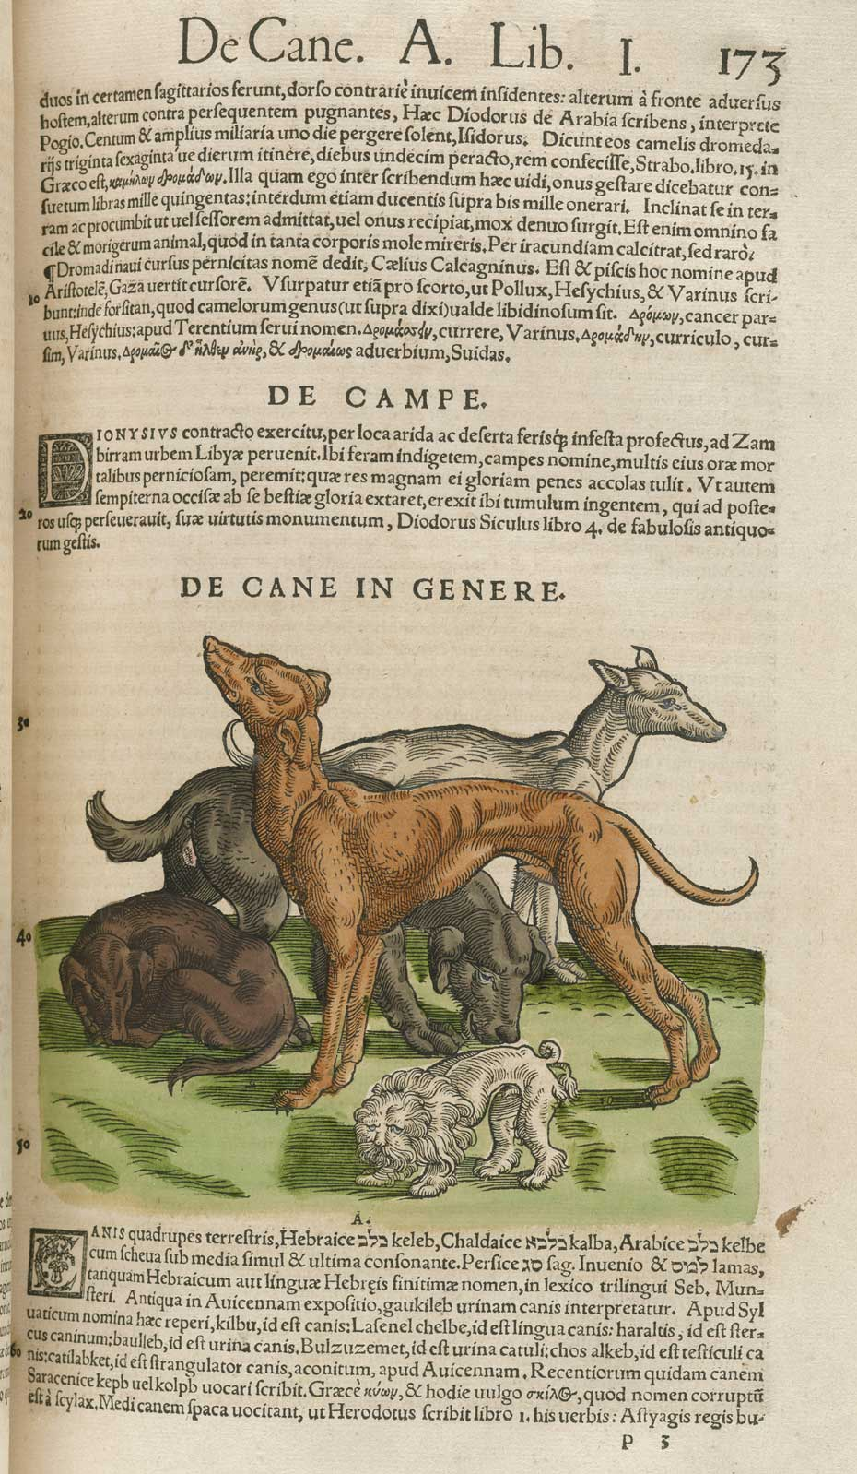
4. rys: Mnohost bez pokroku
I. Starý svět a nový svět
2. Renesanční přírodopis
Ještě před objevením Ameriky obavy z rostoucího počtu druhů – severní Evropa.
Gesnerova beznaděj: Přírodopis jakožto poznání jednotlivin (cognitio singularium) zápasí s tím, aby se vyrovnal s nekonečným množstvím a různorodostí jednotlivin (in hac rerum singularium infinita ferme copia ac varietate) (Hist. anim. III, fol. a3v)
Úkol pro individuum, které musí napnout všechny síly – schází idea kolektivní spolupráce: vědění je omezeno hranicemi a možnostmi jednotlivého života: vita brevis arte longa.
Ostatní badatele nechápe Gesner jako kolegy, ale jako (najaté) spolupracovníky.
Od budoucnosti nic nečekal: ambicí bylo znemožnit budoucí objevy. Gesner chce zapsat vše, co je známo a co je možné znát.

Slide 17
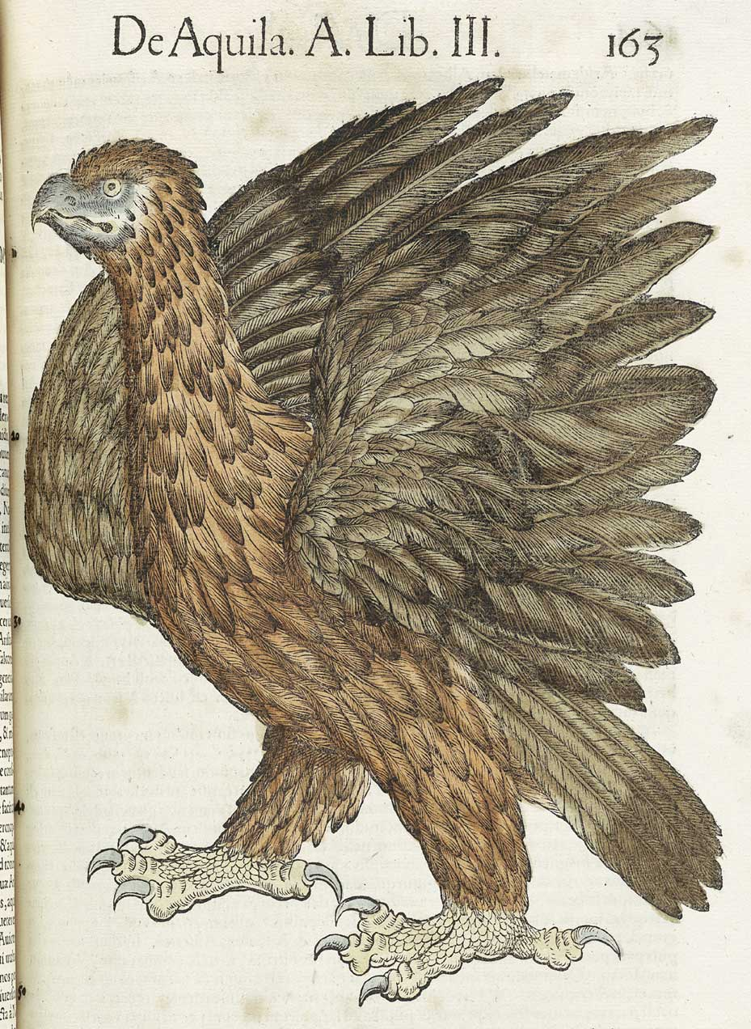
3. Knižní charakter renesančního přírodopisu: Gesnerova liška
I. Starý svět a nový svět
3. Knižní char. … Gesnerova liška

Slide 18
Gesnerova liška
I. Starý svět a nový svět
3. Knižní char. … Gesnerova liška
Gesnerův výklad o lišce v Historia animalium sv. I, s. 1081-1096.
Výklad rozdělen od oddílů A až H.
Sekce A – „liška“ v různých jazycích, sekce B – regionální odlišnosti lišek.
Falší sekce: zvyky, vztahy k jiným zvířatům, zda se hodí k jídlu nebo k léčbě nemocí.
Gesnerova metoda – četl obrovské množství knih a z nich vybral vše o lišce.
„Lišky zemřou, když sežerou hořké mandle (Dioskúridés)“, „na Sardinii jsou lišky velmi hladové (Aelianus)“.

Slide 19
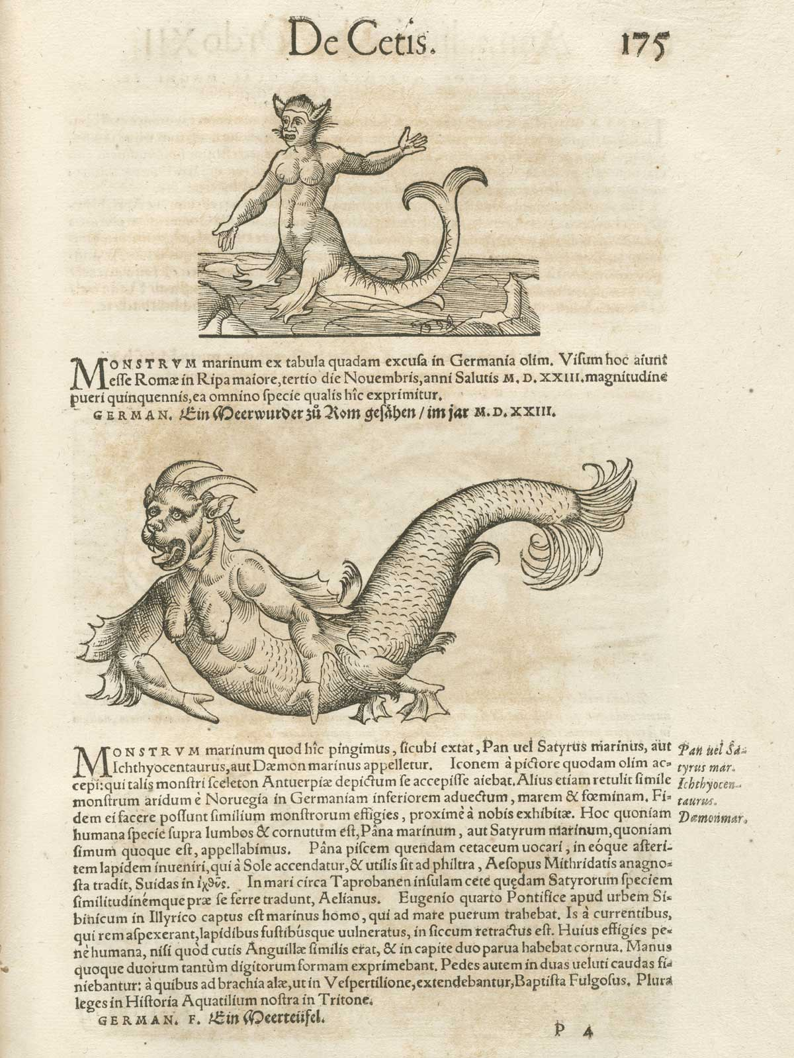
I. Starý svět a nový svět
3. Knižní char. … Gesnerova liška
Přírodopis disciplína, která se pěstuje v knihovně – humanistická disciplína, která hledá poznání ve starých knihách, ne v samotné přírodě.
Bajky, historky a mýty o liškách.
Gesner nebyl vědec v dnešním smyslu – měl očividně jinou představu o poznávání přírody: jemu šlo o to vystihnout, jak lidé začleňují lišku do své kultury.
Humanistický antropocentrismu: humanisté nikdy nechtěli poznat podstatu světa - je vždycky zajímalo, jak se svět vztahuje k člověku a co ve světě člověk může využít.

Slide 20
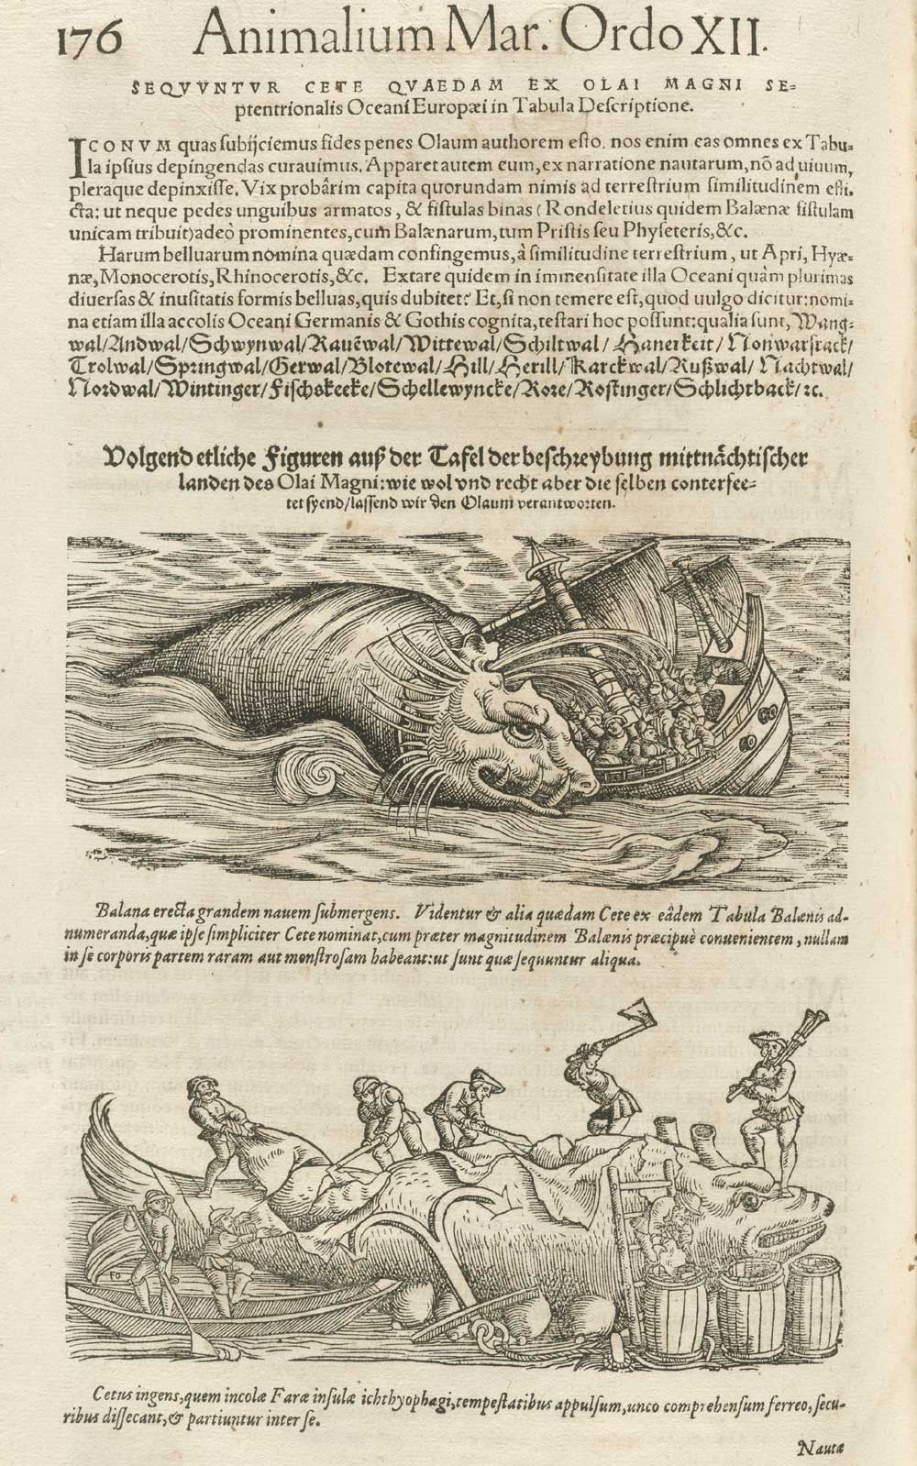
Sekce H
I. Starý svět a nový svět
3. Knižní char. … Gesnerova liška
Objevuje se u každého zvířete: „asociace“, „vazby“, „spojení“.
Různé způsoby, jakým se popisované zvíře a jeho atributy objevují v našem jazyce, v literatuře a v umění – např. „prohnaná liška“, citáty z ant. Literatury.
Metafory s liškou, přísloví – „lišky vždycky platí své dluhy“.
Cvičení ve filologii, hermeneutice literárních textů.
Nejde o to znát samotnou lišku, ale cílem přírodopisce je podat přehled o zvířátku jako kulturním symbolu.

Slide 21
Souhrn
I. Starý svět a nový svět
3. Knižní char. … Gesnerova liška
Humanistu nezajímá samotná příroda, ale to, jak se projevuje v lidském světě: zvířata jako nositelé symbolů a významů.
Symbolické vidění světa.
Americká příroda neměla sekci H: např. vačice (oposum) chybí v antické literatuře.
Přírodopisné knihy tedy jen obsahovaly čtenářskou zkušenost, nikoli vlastní zkušenost.
Od 17. století: zbavení přírody symbolů – „nahá“ příroda.

Slide 22
Seznam témat
I. Starý svět a nový svět
 renesanční přírodopis
III. Svět nových vědeckých metod
 empirismus x racionalismus; matematizace x experimentalismus; věda x náboženství
IV. Supralunární svět
 astronomie, kosmologie: geocentrismus, heliocentrismus, geoheliocentrismus
V. Sublunární svět
 fyzika těles
VI. Mikrokosmos a živý svět
 medicína, vědy o živé přírodě
VII. Svět, který dospěl
 raná geologie (teorie Země) a počátky evolučního myšlení
II. Propojený svět
 okultní obory: sympatie, antipatie; astrologie, magie, alchymie

Slide 23
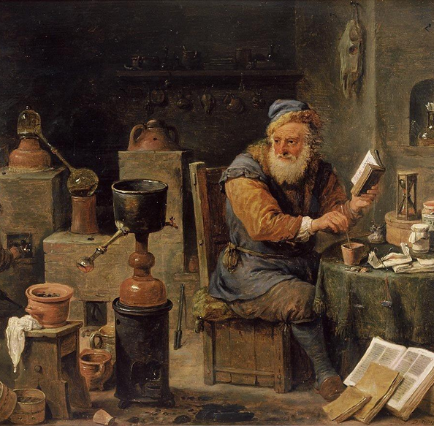
II. Propojený svět:
Okultní vědy

Slide 24
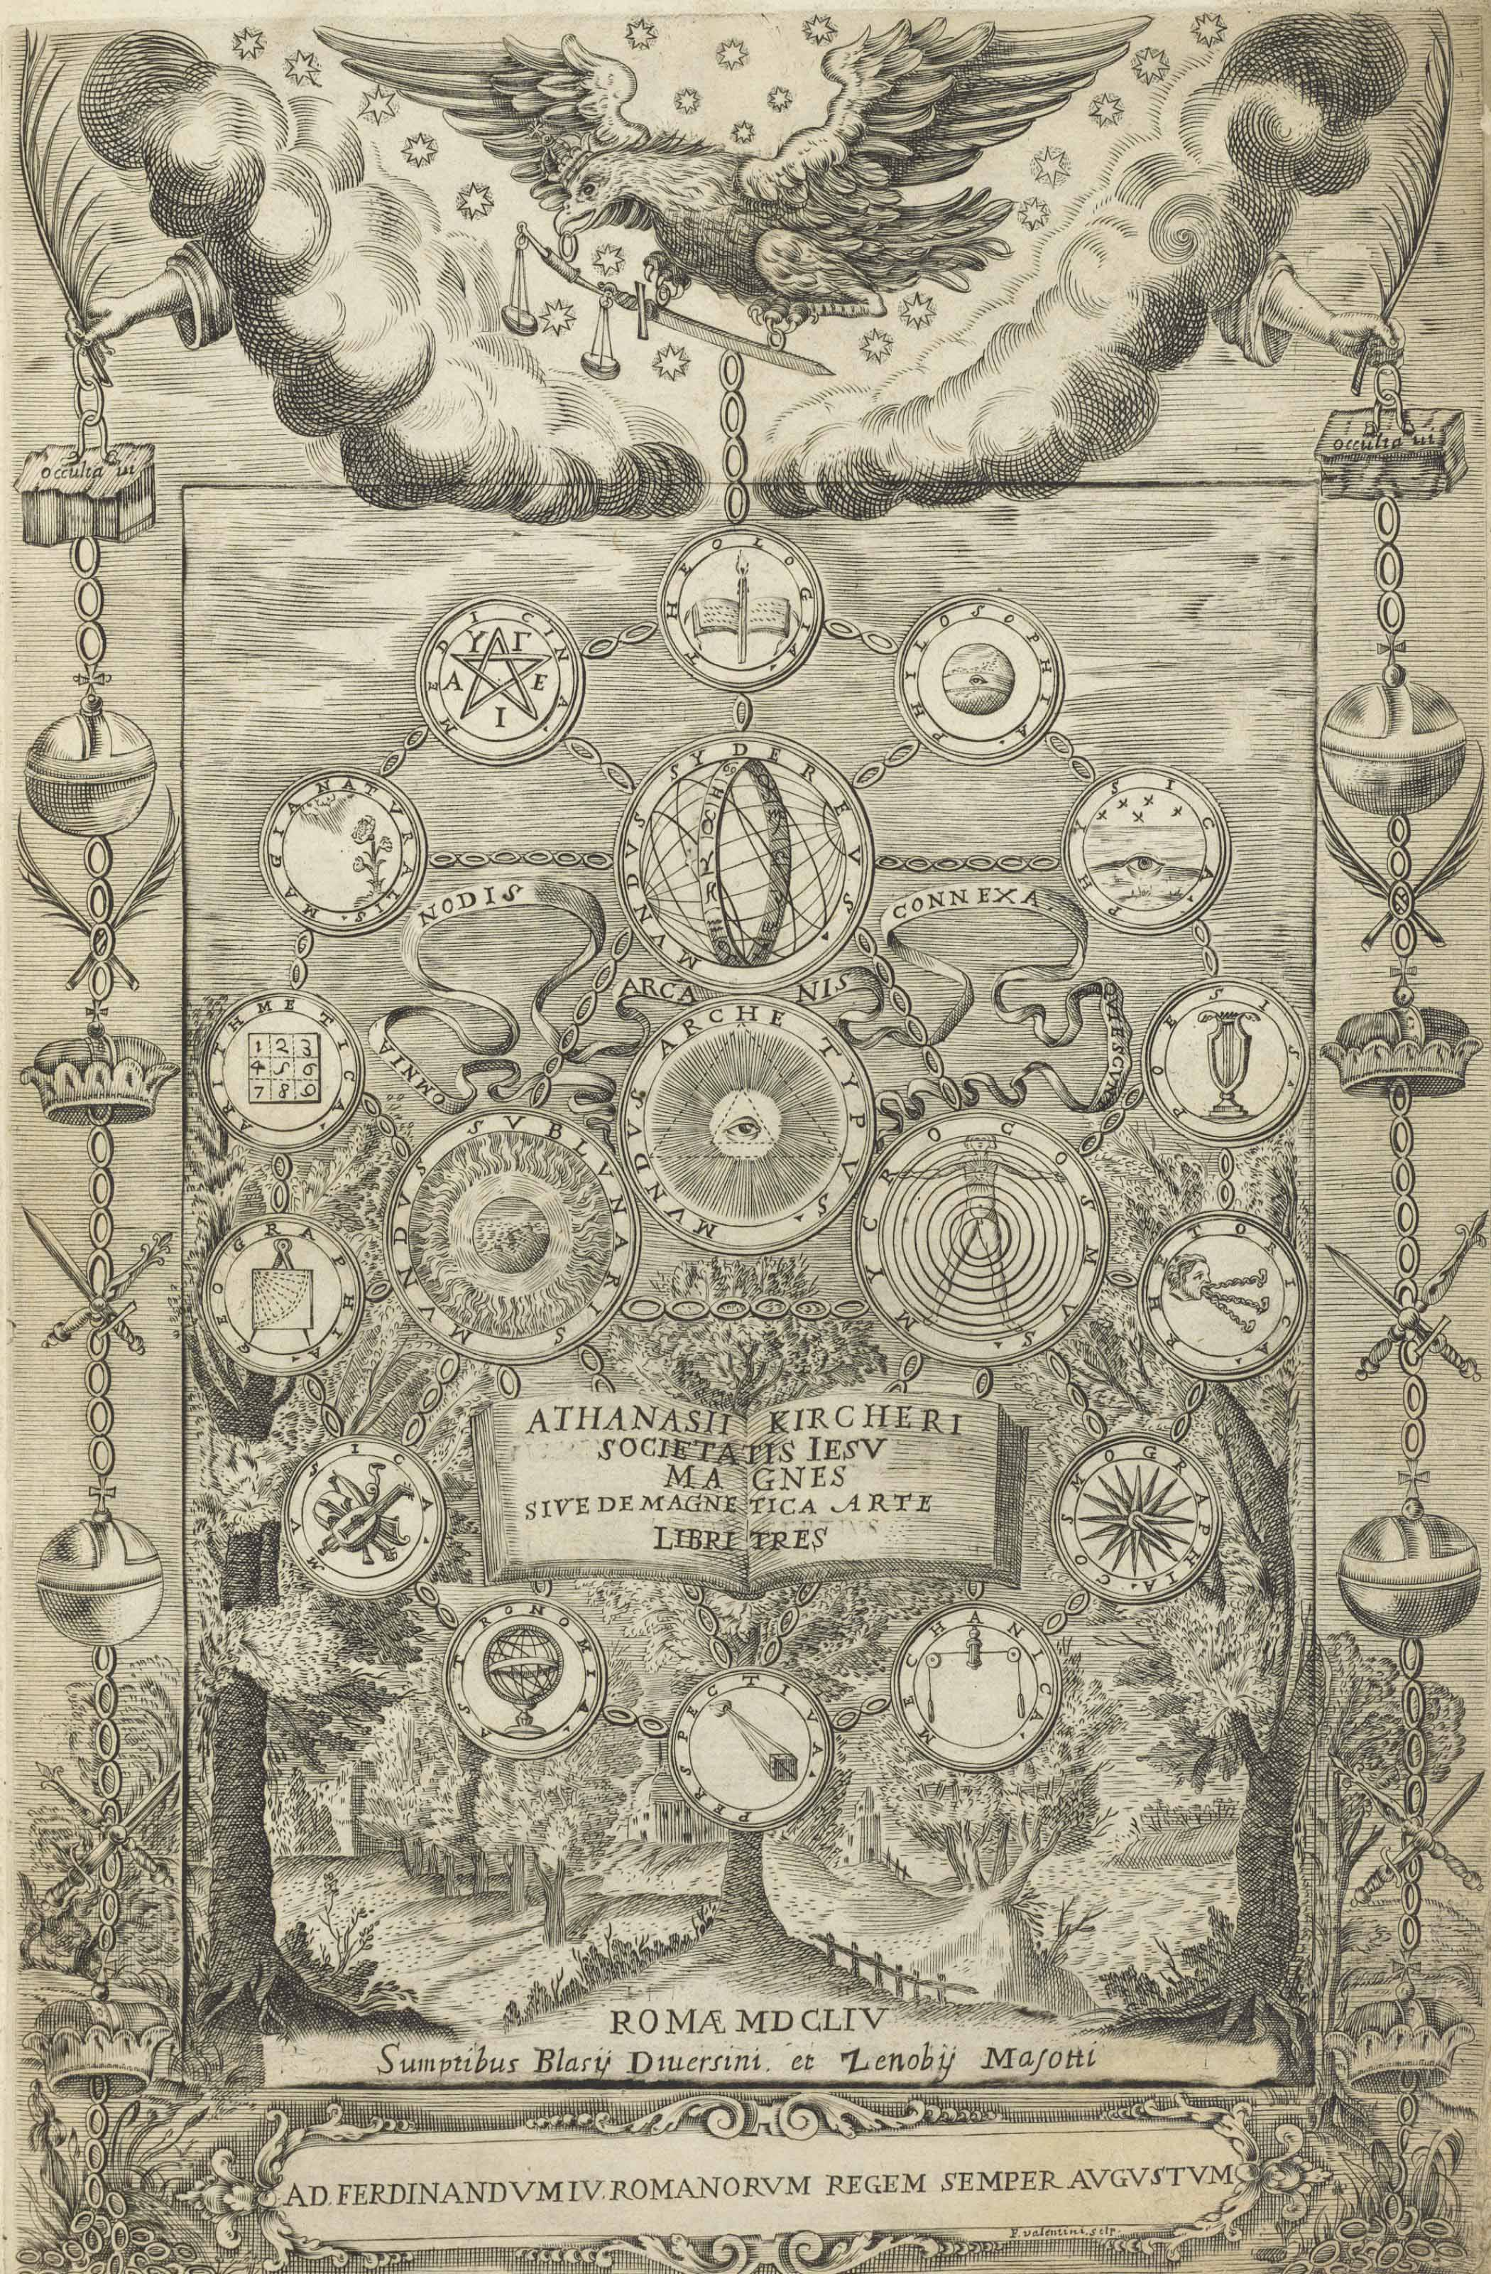
1. Jednota světa a vědění
II. Propojený svět – Okultní vědy
1. Jednota světa a vědění

Slide 25
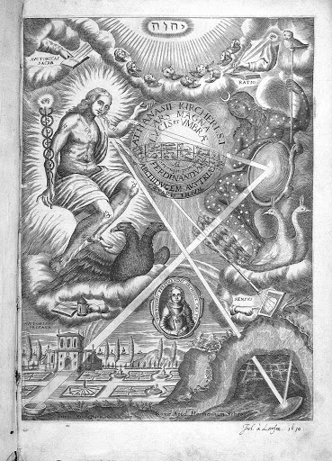
Vztahy v kosmu
II. Propojený svět – Okultní vědy
1. Jednota světa a vědění
Části světa jsou propojené různými vztahy
Základní pojmy:
Scala naturae – řetězec nebo žebřík přírody od nejvyšších věcí k nejnižším.
Mikrokosmos a makrokosmos: mezi nimi panuje analogie – to, co se odehrává nahoře (v nebi) má svůj ekvivalent dole (na zemi). Planety např. ovlivňují jednotlivé orgány.
Jednota vědění - A. Kircher (1601-1681), „poslední člověk, který věděl všechno“, De arte magnetica (1641).

Slide 26
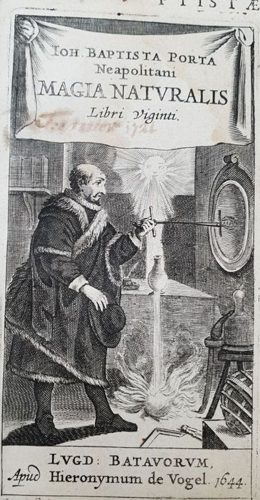
2. Přirozená magie
II. Propojený svět – Okultní vědy
2. Přirozená magie

Slide 27
Definice a typy
II. Propojený svět – Okultní vědy
2. Přirozená magie
Magie - užívání přírodních a mimopřírodních sil k ovládání přírody a manipulaci s přírodními objekty.
Věštebná magie: chiromancie (věštění z dlaně); oneiromancie (věští z obsahu snů), geomancie (věštění z kamenů a minerálů).
Praktická magie - tzv. libri secretorum: mirabilia a secreta.
Kouzla: obvykle se jedná o krátké texty, modlitby, nebo i gesta.
Astrální magie předpokládala, že lidé na zemi mohou pomocí amuletů a talismanů přivolávat moc a sílu hvězd do jejich světa.
Rituální (= démonická = černá) magie: provádění různých obřadů za pomoci zaříkávadel, bylin, talismanů atp., které usilovalo o přivolání duchovních bytostí – dobrých a špatných. Hlavní představitel Agrippa z Nettesheimu (1486-1535), který napsal dílo De occulta philosophia (existuje i v českém překladu).

Slide 28
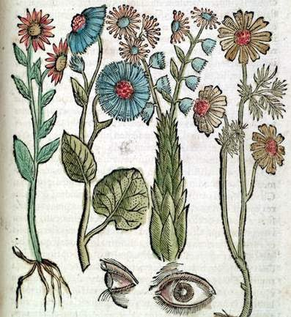
Přirozená magie
II. Propojený svět – Okultní vědy
2. Přirozená magie
Přirozená magie se výrazně oddělovala od démonické; snaha ovládnout vztahy mezi částmi světa tak, aby je člověk mohl využít ke svému prospěchu.
Okultní kvality: aristotelské vnímatelné kvality (suchý, horký, vlhký, chladný, hořký aj.)
x
Qualitates occultae – slunečnice, schopnost magnetu, uspávací účinky opia atpd.
Poznáváme je z knih.

Slide 29
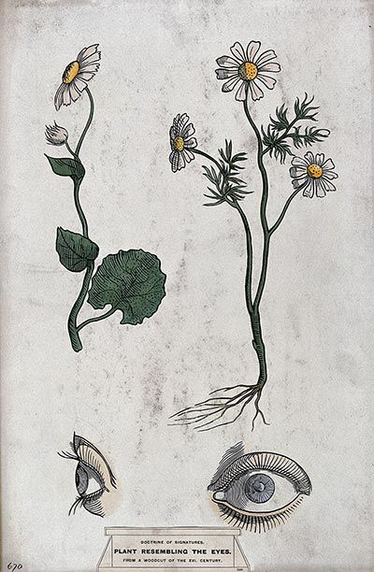
b) Teorie signatur
II. Propojený svět – Okultní vědy
2. Přirozená magie
Skryté vlastnosti věcí jsou patrné v jejich vzezření – Bůh obdařil věci vnímatelnými signaturami, které umožňují pochopit jejich skryté vlastnosti.
Vnějšek je znakem vnitřku:
Oswald Croll ve své De signatura rerum (1609) přímo hovoří o tom, že příroda k nám mluví (nobis loquitur Natura) pomocí vnějších znaků.

Slide 30
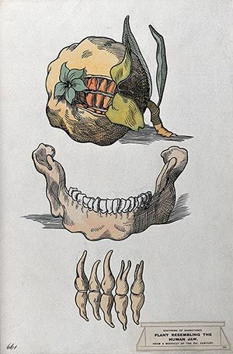
c) Řetězce analogií
II. Propojený svět – Okultní vědy
2. Přirozená magie
Věci jsou spojené a odpovídají si.
Jde jen o to rozpoznat správnou signaturu: svět je přeplněn znaky.
Např. linie Slunce – srdce – žlutá – zlato – lev – statečnost (viz obr. výše).

Slide 31
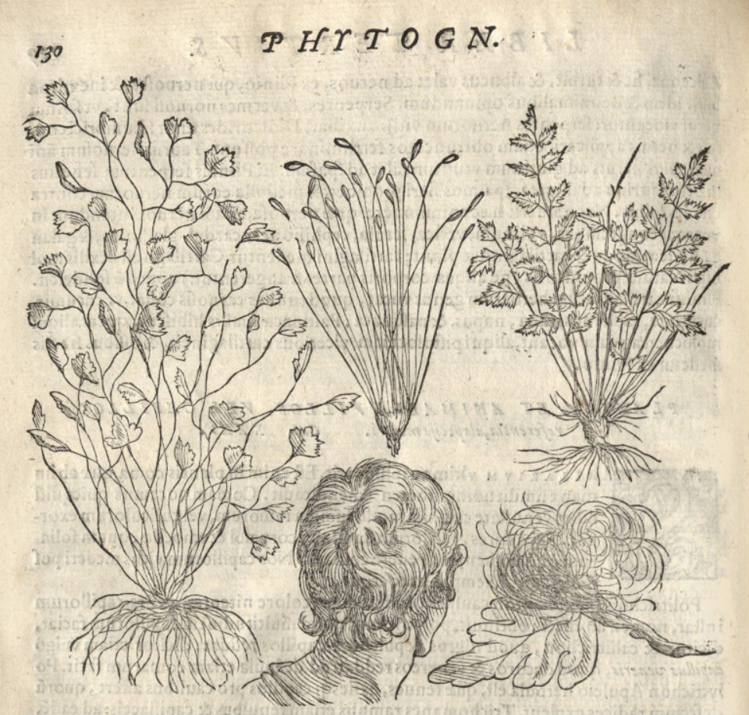
d) Sympatie a antipatie
II. Propojený svět – Okultní vědy
2. Přirozená magie
Schopnosti příbuzných nebo znepřátelených věcí působit na sebe i na velkou vzdálenost.
Porta, Magia naturalis aj.
Cardano. vinná réva nenávidí kapustu atd.

Slide 32
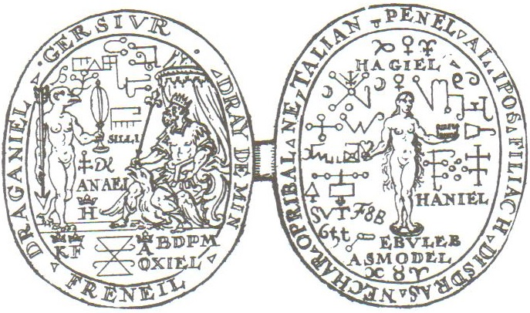
e) Filosofická podoba přírodní magie
II. Propojený svět – Okultní vědy
2. Přirozená magie
M. Ficino – De vita libri tres (O životě tři knihy, 1489, č. 2020): návod pro mudrce k dosažení zdraví a dlouhého věku (včetně magických postupů).
Spiritus mundi (duch světa) – jemná hmotná substance, která přenáší vliv z nebes na zemi.
Mudrc/mág může přivolávat a lákat nebeské síly ke svému prospěchu:
Sedm hierarchicky seřazených prvků, jejichž prostřednictvím lze přitahovat nebeské vlivy k pozemskému světu: kameny a kovy, organické věci (rostliny, zvířecí údy), výpary a vůně, ale také hudba a zpěv, nebo zaříkávadla a slova vtělená do amuletů či talismanů.

Slide 33
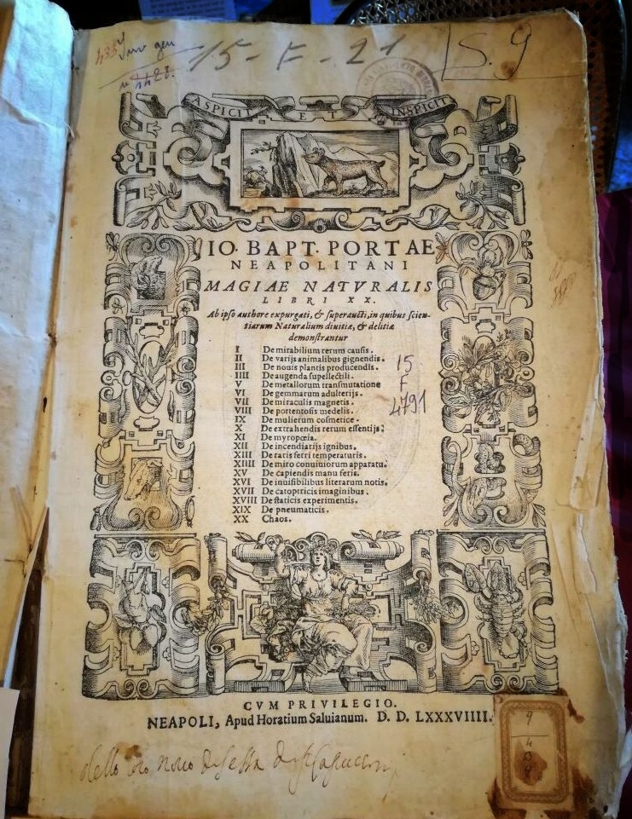
g) Praktická podoba přírodní magie
II. Propojený svět – Okultní vědy
2. Přirozená magie
Giovanni Battista della Porta (1538-1615), který v roce 1558 vydal slavnou Magia naturalis (1558).
Návody na vytváření různých mirabilií – lékařství, optika, uchování díla, mýdlo, pouťové kukátko atp.

Slide 34
3. Astrologie
II. Propojený svět – Okultní vědy
3. Astrologie

Slide 35
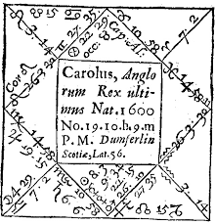
Východiska
II. Propojený svět – Okultní vědy
3. Astrologie
Tři předpoklady okultních věd (magie, astrologie, alchymie):
  Ex. neviditelných vztahů (sympatií etc.) a jejich viditelných znaků (signatury).
  Vycházejí z tradice: dávné texty, hermetické traktáty.
  Závisejí na osobnosti mága či astrologa: očista, zbožnost, pokora.
Astrologie = víra v korespondence mezi nebem a zemí –
„Astrologický postulát“ = dění na nebi ovlivňuje dění na zemi; v 16. století naprosto samozřejmá myšlenka (doložená empiricky: slapové jevy, menstruační cyklus atp.)
Spory se netýkaly astrologického postulátu, ale rozsahu a síly nebeských jevů.

Slide 36
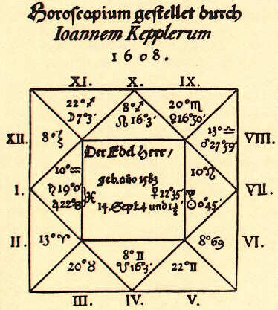
Astrologický diagram (horoskop)
II. Propojený svět – Okultní vědy
3. Astrologie
Není to samotná předpověď, ale vypočítané schéma postavení nebeských těles pro určitý okamžik.
Rento diagram se interpretuje prostřednictvím tradičních kategorií, pojmů a koncepcí.
Např. Mars přináší zlo; kdy je v konjunkci s jinou planetou (je jí blízko) účinek se může zesílit; v jakém postavení na ekliptice (v jakém znamení zvěrokruhu) se planeta nachází.

Slide 37
Druhy astrologie
II. Propojený svět – Okultní vědy
3. Astrologie
Mundánní astrologie se zaměřuje na obecné předpovědi velkých událostí (války, povstání atp.)
Astrometeorologie předpovídala z poloh hvězd počasí.
Elekční astrologie: vyhledává nejvhodnější moment pro zahájení nějaké činnosti – cesta, svatba, založení města.
Natální astrologie (genethlialogie): využívá diagram postavení nebeských těles při narození (při prvním nádechu) člověka pro usuzování na jeho osud, povahu, vlastnosti, úmrtí atp. Vyhrocená forma této astrologie (tzv. judiciální astrologie) předpovídala životní osudy člověka (úspěchy, zdraví atp.). Problém determinismu: vir sapiens dominabitur astris – moudrý muž opanuje hvězdy; astra inclinant non necessitant.
Medicínská astrologie: léky se připravují a nasazují podle postavení hvězd a planet.

Slide 38
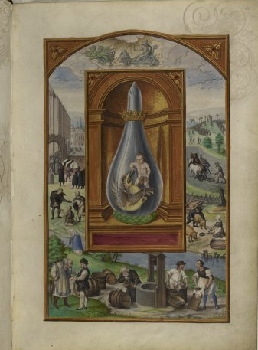
4. Alchymie
II. Propojený svět – Okultní vědy
4. Alchymie

Slide 39
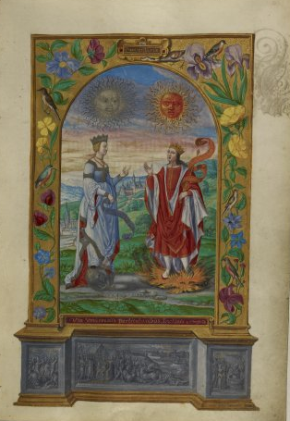
Východiska
II. Propojený svět – Okultní vědy
4. Alchymie
Alchymie pochází ze starého Egypta.
Dvě roviny alchymie:
  Chemicko-technická: praktickým cílem bylo zušlechťování neušlechtilých kovů, tedy jejich přeměna, tzn. transmutace.
  Spirituální: spirituálním cílem bylo očištění hmoty a zdokonalování alchymistovy duše.
Pluralita alchymistické tradice.

Slide 40
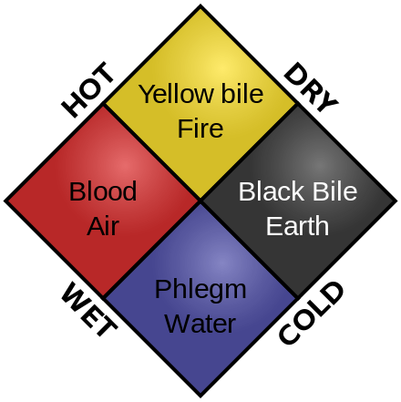
Teorie živlů
II. Propojený svět – Okultní vědy
4. Alchymie
Aristotelovy živly = neviditelné základní materiály, které nelze dále rozložit.
Sestávají vždy z první látky (materia prima) bez vlastností a dvou kvalit: oheň je teplý a suchý atd.
Z živlů vznikají empiricky vnímatelné látky (dřevo, kovy).
Živly se mohou přeměňovat tak, že se změní jedna ze dvou kvalit: voda se může změnit v zemi, protože oba živly sdílejí kvalitu vody. Změna obou kvalit je obtížná.

Slide 41
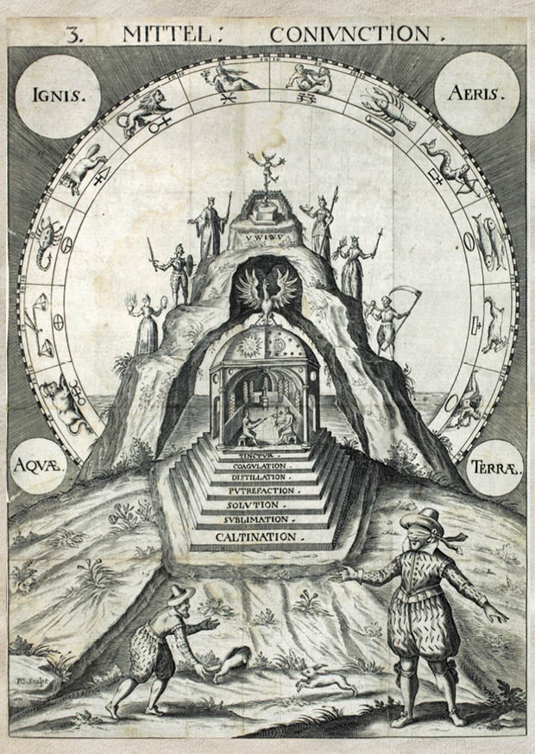
Transmutace kovů a první látka
II. Propojený svět – Okultní vědy
4. Alchymie
Kovy = složené ze čtyř živlů v určitých poměrech.
Nejušlechtilejší kov = zlato, protože jsou v něm optimálně smíchány živly, tj. základní principy.
Kovy vznikají v nitru (děloze) Země pomalým procesem zrání podobně jako rostliny. Po vytěžení znovu po čase dorůstají.
Zlato = nejzralejší kov.
Smysl alchymie = napodobit proces zrání kovů v zemi a zkrátit jeho trvání během procesu známého jako Velké dílo.
První látka: hmota bez vlastností, která je potencionálně vším a usiluje o aktualizaci svých potencí: vše je ve všem (hen to pan – ex uno omnia). Je černá.
Alchymisté se vždy snažili výchozí látku (rostu, hlínu, lejna…) v laboratoři převést na černou první látku.

Slide 42
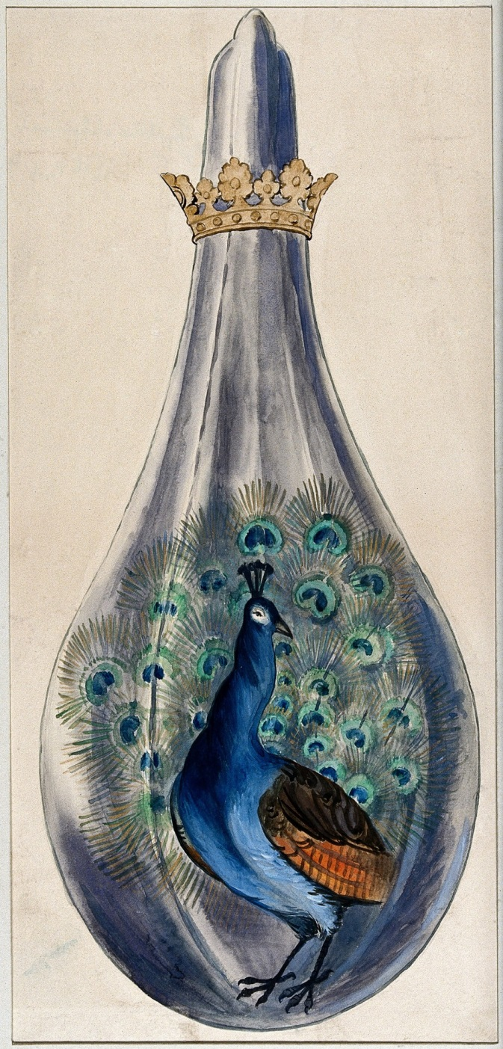
Velké dílo – Opus magnum
II. Propojený svět – Okultní vědy
4. Alchymie
Několik kroků (4 až 18), během nich změna barvy: černání, bělání, žloutnutí a rudnutí.
Zčernání: spalování, míchání výchozí látky – přeměna na černou první látku.
„Paví chvost“ (Cauda pavonis): další laboratorní operace, změny barev, dokud se neobjevila rudá. Synchronizace s postavením hvězd a planet.
Kámen mudrců (lapis philosophorum): těžký, tmavě červený, jiskřivý prášek, který se nedá odpařit a je ohnivzdorný. Funkce: mění kovy na zlato. Varianty: jako kvasnice těsto, nebo „uzdravuje“ kovy ke zralosti zlata; „přirozený katalyzátor“ – urychluje procesy v lůně Země.

Slide 43
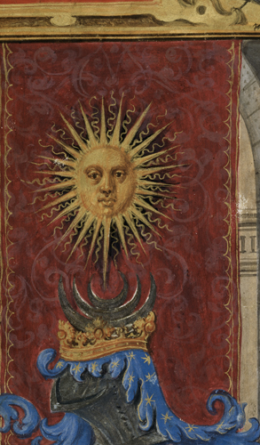
II. Propojený svět – Okultní vědy
4. Alchymie
Příprava k transmutaci: praktické úpravy kamene mudrců, změna skupenství.
„Vhození“ (proiectio): vhození KM do nádoby s kovem, po otevření : ZLATO!!!
Očištění: tělesná a mravní čistota alchymisty (askeze, hygiena, píle, zbožnost, skromnost atd.)
Mág napodoboval přírodu: ars imitatur naturam.
Novověká věda je vůči přírodě agresivní a postupuje proti ní (vivisekce, experimenty atd.)
Duchovní stránka alchymie však znamenala, že alchymistům nešlo o panství nad přírodou.
Iatrochemie – Paracelsus (1493-1541): léčebná alchymie: získání panacea – všeléku; jako první léčil pomocí chemických látek (ne jen bylinkami a amulety).

Slide 44
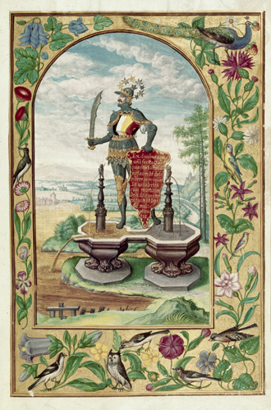
Špatná pověst alchymie
II. Propojený svět – Okultní vědy
4. Alchymie
Tajnůstkářství a nesrozumitelnost: metafory, symboly, piktogramy, anagramy atp. Předstírání hluboké pravdy i snaha zachovat výrobní tajemství. Při interkulturním přenosu (Východ - Západ) docházelo k exegetickému zmatku.
Mystický aspekt astronomie: alchymie byla také spirituální cestou vnitřního zdokonalení, což byl prvek moderní vědě cizí.
Zlatodějství: zdánlivá výroba ušlechtilých kovů podvodnými manipulacemi; falšování zlata.

Slide 45
Seznam témat
I. Starý svět a nový svět
 renesanční přírodopis
III. Svět nových vědeckých metod
 empirismus x racionalismus; matematizace x experimentalismus; věda x náboženství
IV. Supralunární svět
 astronomie, kosmologie: geocentrismus, heliocentrismus, geoheliocentrismus
V. Sublunární svět
 fyzika těles
VI. Mikrokosmos a živý svět
 medicína, vědy o živé přírodě
VII. Svět, který dospěl
 raná geologie (teorie Země) a počátky evolučního myšlení
II. Propojený svět
 okultní obory: sympatie, antipatie; astrologie, magie, alchymie

Slide 46
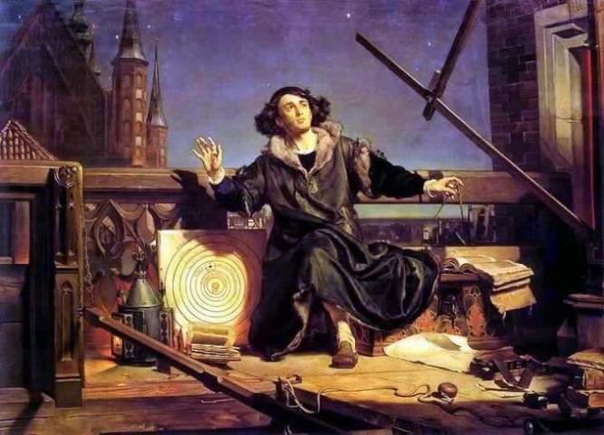
III. Svět nových vědeckých metod

Slide 47
1. Hierarchická klasifikace oborů
III. Svět nových vědeckých metod
1. Hierarchická klasifikace oborů

Slide 48
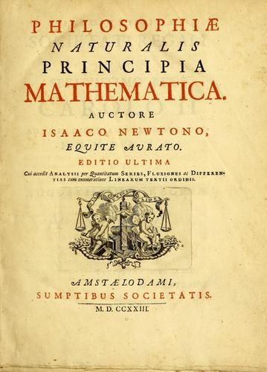
1. Hierarchická klasifikace oborů
III. Svět nových vědeckých metod
1. Hierarchická klasifikace oborů
Přírodou a jejími zákony a příčinou se zabývala až do 18. století: philosophia naturalis, scientia naturalis nebo jako physica.
Newton: Principia mathematica philosophiae naturalis (1687) – metodologická pravidla: regulae philosophandi.
Aristotelská klasifikace vědění: teoretické, praktické, poietické → teoretické: fyzika, matematika, metafyzika (první filosofie, teologie). Kritérium dělení: proměnlivost a vazba na hmotu.
Historia naturalis (přírodopis) nebyla považována za vědění (epistémé), protože neuváděla příčiny.
Scientiae mediae/mixtae: smíšené vědy: užívaly matematiku k výkladu přírodních jevů, tj. směšovaly čistou matematiku a fyziku : astronomie, optika, mechanika → fyzikomatematika.

Slide 49
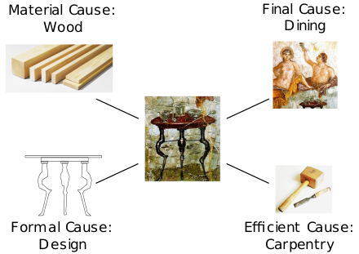
2. Aristotelská přírodní filosofie
III. Svět nových vědeckých metod
1. Hierarchická klasifikace oborů
Arist. přírodní filosofie = kauzální vysvětlování známého světa – nezájem o singulární data.
Aristotelská zkušenost = obecné tvrzení, které pochází z opakovaného vnímání stejného procesu buď jedním člověkem nebo lidským rodem (není to zkušenost jednoho člověka s jedinečnou událostí)
Přírodní filosofie – stanovení příčiny bylo vždy deduktivní – sylogismy – věda/scientia/epistémé = odvození z obecných premis považovaných za jisté („lidé jsou smrtelní“).
Čtyři druhy příčin: finální (účelové), materiální (látkové), eficientní (působící) a formální – příčinou je forma entity (Sokrates je smrtelný, protože má formu člověka).

Slide 50
3. Vztah přírodní filosofie a scientiae mixtae
III. Svět nových vědeckých metod
1. Hierarchická klasifikace oborů
Z aristotelského hlediska smíšené vědy poskytovaly matematický popis, ne příčiny (a nebyly sylogistické), proto nebyly považovány za opravdovou vědu.
Přírodní filosofie často určovala obecné kosmologické rysy světa: střed, periferie, obsazení středu atp.
Astronomie: kvantitativní charakteristiky nebeských těles (velikost, vzdálenost, poloha a rychlost), neposkytuje příčinné vědění.
Scholastika považovala přírodní filosofii za vznešenější obor (příčiny) – astronomie a další smíšené vědy jsou horší, hypotetické a nedostatečné vědění.
Zásadní změna v 1. století: smíšené matematické vědy byly povýšeny na opravdové vědy → vzniká z aristotelského hlediska monstrum: matematická fyzika.

Slide 51
2. Matematizace přírody
III. Svět nových vědeckých metod
2. Matematizace přírody

Slide 52
Galileova matematizace přírody
III. Svět nových vědeckých metod
2. Matematizace přírody
Galileo začal matematizovat procesy, které dosud spadaly do přírodní filosofie – především pohyb; dva způsoby:
Hledání geometrického vyjádření jevů.
G. věřil, že za empirickými procesy se skrývá matematická struktura.
V přírodě se neskrývají významy ani symboly (viz alchymie).
Příroda je psána matematickým jazykem: „Filosofie je napsána v této velké knize vesmíru, která je ustavičně otevřena našemu pohledu. Ale člověk nemůže této knize porozumět, pokud se nejprve nenaučí chápat její jazyk a číst písmena, jimiž je napsána. Je napsána jazykem matematiky a jejími písmeny jsou trojúhelníky, kružnice a další geometrické útvary, bez nichž je lidsky nemožné porozumět jejímu jedinému slovu.“ (Prubíř / Il Saggiatore, 1623)
Jak objevit matematické struktury? Vytvořit zjednodušené situace, ve který se odhalí jeho matematicky ideální podstata.

Slide 53
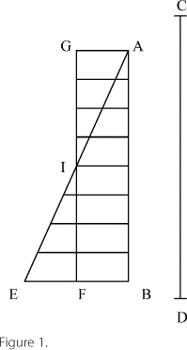
Experimentální vytváření umělých situací
III. Svět nových vědeckých metod
2. Matematizace přírody
Volný pád se nedá prozkoumat pouštěním těles z výšky (příliš rychlé).
Galileo volný pád zpomalil prostřednictvím nakloněných rovin (kalibrovaných prken se žlábky).
Viz video zde a zde.
Pád se jevil jako geometricky znázornitelný proces: diagram znázorňuje zrychlení pohybu s druhou mocninou času:
  CD je vzdálenost.
  AB je čas, horizontální čáry = cosi jako okamžitá rychlost, trojúhelník.
  ABC = rostoucí rychlost.
Galileovské experimenty jsou založené na pochopení souvislosti, která umožní vytvořit umělou situaci, během níž se uskuteční ideální matematická podstata a je odhalen empirický zákon:
  s = ½ gt2.

Slide 54
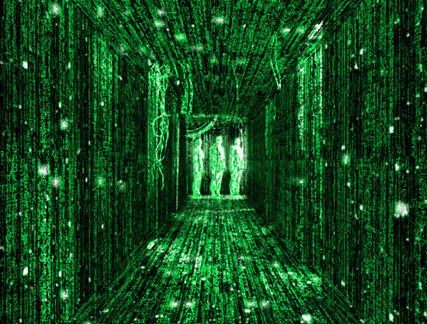
Popření kvalitativního různorodosti světa
III. Svět nových vědeckých metod
2. Matematizace přírody
Během umělých situací Galileo měřil, vážil a počítal – tj. přeměňoval smyslové vjemy na čísla.
Neurčité smyslové jevy jsou nahrazeny ideálními matematickými objekty: geometrickými útvary s numerickými parametry.
Měření = převádění kvalit na čísla: měřidlo převádí kvalitativní smyslové jevy na numerické parametry.
Galileo nematematizoval kvality aristotelské filosofie (chuť, barvu, teplo atd.) – matematizoval obraz světa, který získal měřením.

Slide 55
Rozlišení primárních a sekundárních kvalit
III. Svět nových vědeckých metod
2. Matematizace přírody
Později tyto pojmy zavedl Locke.
„Myslím, že chutě, vůně, barvy a tak dál jsou jen pouhými jmény, pokud jde o objekty, do kterých je umisťujeme, a že sídlí jen v našem vědomí. To znamená, že pokud by byly odstraněny živé bytosti, všechny tyto kvality by byly odstraněny a zničeny“ (Prubíř, 1632).
Barvy, teplo, chutě – atd. nic z toho ve skutečnosti neexistuje, jsou to jen naše vjemy, které vznikají ve smyslových orgánech.
Matematika se stala ontologickou normou – to, co nelze matematizovat, neexistuje.
Newton, Matematické principy přírodní filozofie (1687, 2. vyd. 1713): „vidíme pouze tvary těles a jejich barvy, slyšíme pouze zvuky, dotýkáme se pouze vnějších povrchů, cítíme jenom vůně a ochutnáváme toliko chutě; nejvlastnější substance však nepoznáváme žádným smyslem a žádným reflexivním aktem, a už vůbec nemáme žádnou představu o substanci Boha“ (Scholium Generale).

Slide 56
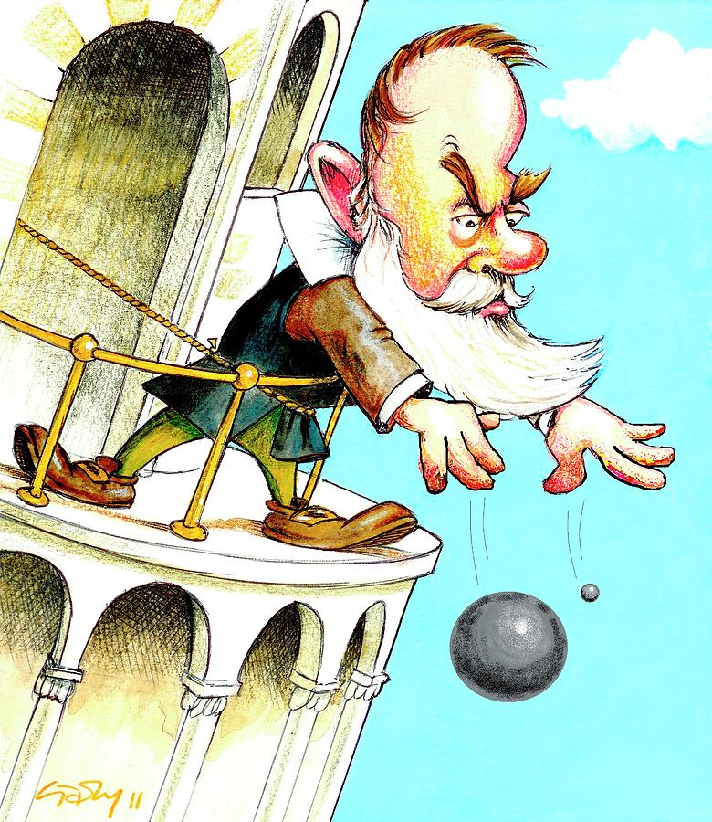
Fyzika bez sil a bez příčin
III. Svět nových vědeckých metod
2. Matematizace přírody
G. hledal geometrickou konstrukci, která vystihuje pozorovaný jev, ale neptal se po příčinách/silách.
G. vytvářel kinematické modely – vždy izoloval objekt od kontextu: pád, kyvadlo, projektil.
Svět se mu rozpadá na partikulární a izolované modely různých jevů;
galileovská fyzika není univerzalistická.
Izolované zákony: zákon volného pádu, parabolický zákon šikmého vrchu, zákon pohybu kyvadla, zákon setrvačnosti.
Šťastný pozitivista – popisoval co děje: neptal se na příčiny, tzn. neměl pojem gravitace – zrychlení není důsledek působení síly, ale vlastnost pohybu.

Slide 57
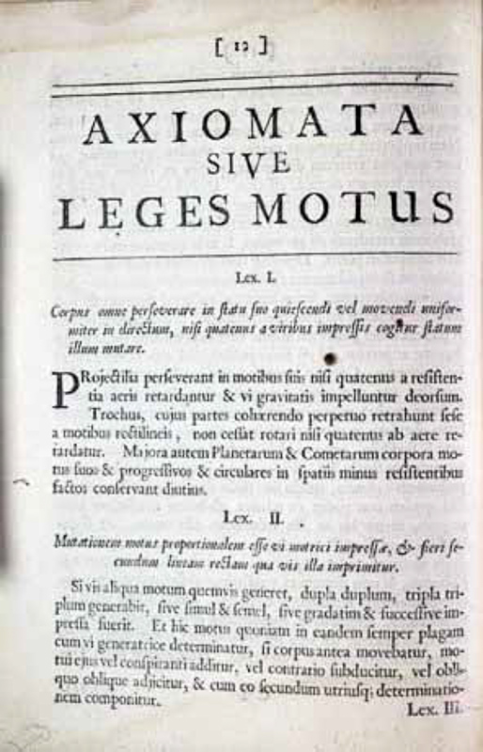
Nahrazení sylogistické jistoty matematikou
III. Svět nových vědeckých metod
2. Matematizace přírody
Aristotelská scientia = odvozování závěrů ze sylogismů.
G. jistota poznání by neměla spočívat na sylogismech, ale v matematických důkazech: dedukce z axiomů
G. nebudou svou teorii jako systém – to dělal až Descartes (Principy filosofie, 1644): ideál systému, který vychází ze obecných metafyzických principů, pokračuje ke speciálnějším principům až se dostane k výkladu konkrétních jevů.
Newtonův úspěch: stanovení axiomat, z nich se pak deduktivně vyvozují závěry – ty jsou ale konfrontovány s empirickými a experimentálními zjištěními

Slide 58
3. Experimentální přírodní filosofie
III. Svět nových vědeckých metod
3. Experimentální přírodní filosofie

Slide 59
Aristotelská zkušenost
III. Svět nových vědeckých metod
3. Experimentální přírodní filosofie
Aristotelská zkušenost: generalizovaná pozorování ztotožněná s obecnými principy.
Nová exp. věda – experimenty, které ukazovaly co se nedá vidět (vakuum, atmosférický tlak, krevní oběh). Příroda musí být mučena – představa invazivních zásahů byla zcela cizí aristotelskému myšlení.
Aristotelská přírodní filosofie z důvěrně známého udělala princip; novověká přírodní filosofie: singulární zkušenosti; vytváření protipříkladů, porušování přirozeného chodu přírody.
Experimentální postupy se rodily pomalu a postupně.
Různé názory na jejich funkci – a) matematičtí experimentátoři; b) baconovští experimentátoři.

Slide 60
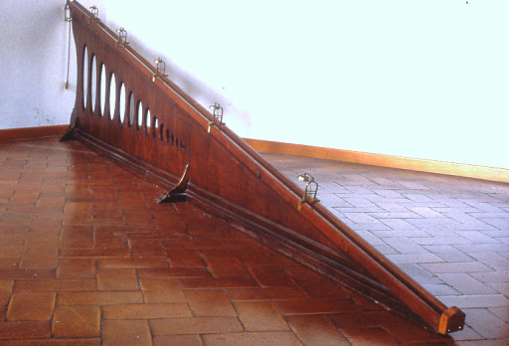
Matematičtí experimentátoři
III. Svět nových vědeckých metod
3. Experimentální přírodní filosofie
V matematických smíšených vědách: sbírání numerických údajů (astronomie).
Matematická interpretace experimentů: měřitelné projevy matematizovatelných zákonitostí.
Galieo: volný pád – zpomalení pádu pomocí nakloněné roviny: hovoří obecně o pouštění kuliček a závěrech z experimentu – ale jak přesvědčit ostatní o tom, co nebylo běžně vidět?
Například literární prostředky: „opakoval jsem experiment tisíckrát/bezpočtukrát….“ – přesvědčit čtenáře, že jeho singulární zkušenosti jsou univerzální.

Slide 61
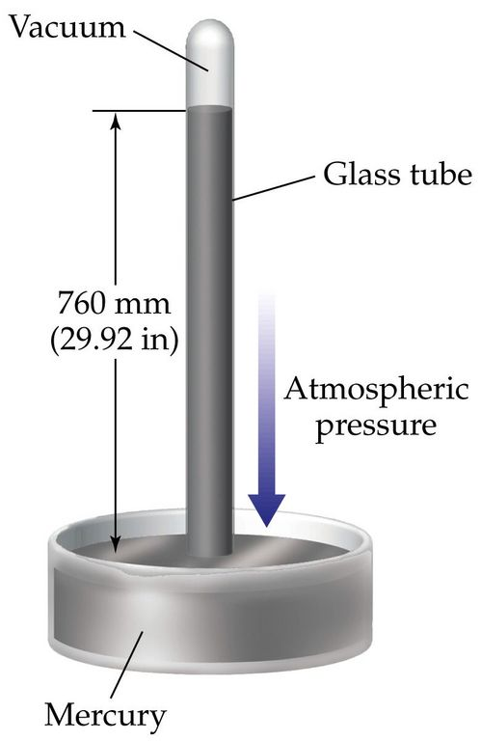
III. Svět nových vědeckých metod
3. Experimentální přírodní filosofie
Další strategie přesvědčivosti experimentálních závěrů = opakování.
Experimenty s barometrem – Evangelista Torricelli (1608-1647).
Vakuum vzniklé ve sloupci nad rtutí – matematické teorie o změně výšky sloupce rtuti v závislosti na tlaku.
Jeho pokusy začala opakovat celá Evropa.

Slide 62
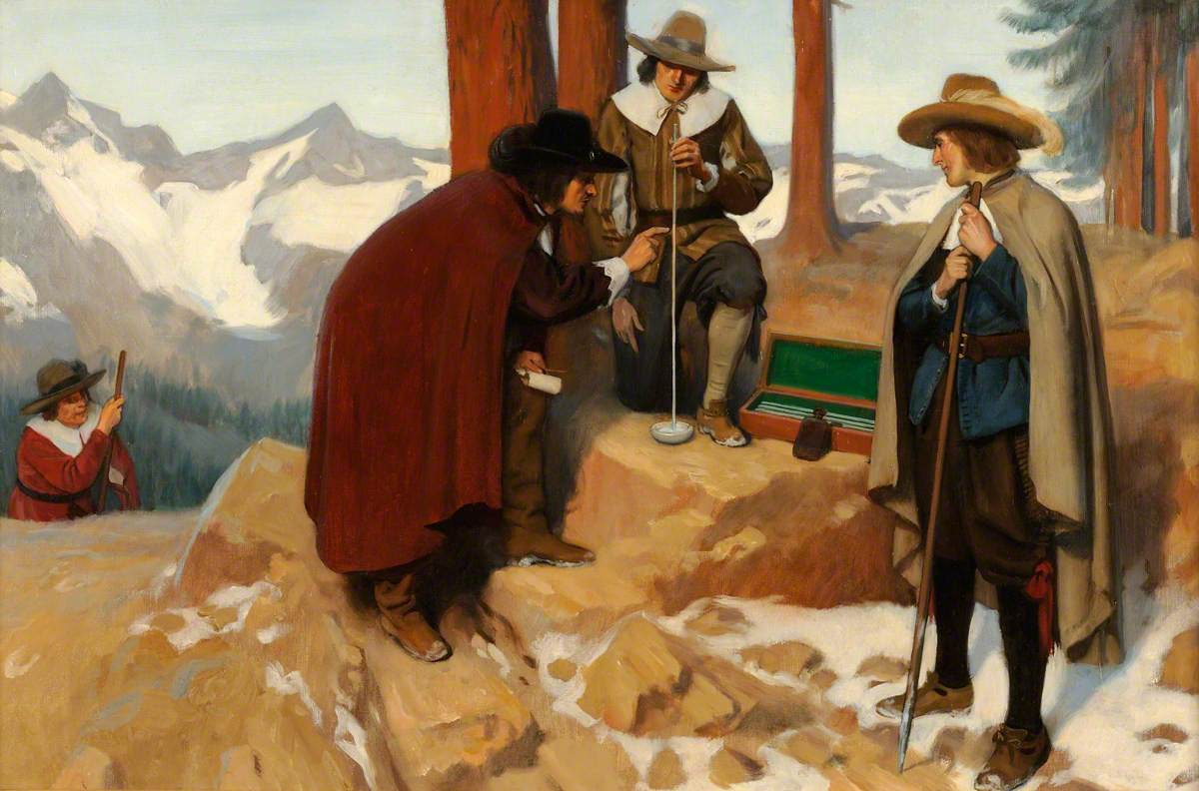
III. Svět nových vědeckých metod
3. Experimentální přírodní filosofie
Blaise Pascal (1623-1662)
Další pokusy prokazující existenci prázdna a existenci atmosférického tlaku.
19. září 1648: Pascalův švagr vylezl na horu Puy de Dôme: na vrcholu byl sloupce rtuti asi o 8cm níže.
Pascal vydal a okomentoval zprávu o pokusu: jeho závěr chtěl univerzalizovat: kvantitativní korelace mezi nadmořskou výškou a sloupcem – uplatněné na pařížské věže: jeho pokusy bylo možné napodobit i v Paříži a ověřit si existenci vakua i tlaku.
Scholastičtí profesoři často napadali právě univerzalitu experimentálních závěrů.
Další strategie: potvrzení experimentu na základě sociální prestiže – šlechtici a kněží jako svědci.

Slide 63
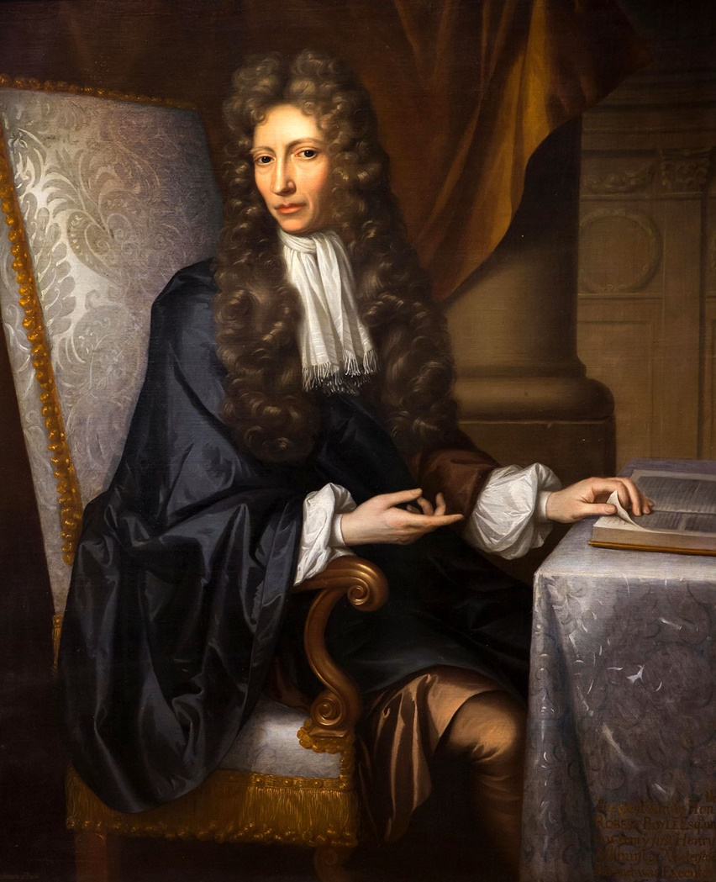
Baconovští experimentátoři
III. Svět nových vědeckých metod
3. Experimentální přírodní filosofie
Zejména v Anglii; od r. 1666 – Royal Society, hlásili se k Baconovi.
R. Boyle, R. Hooke, E. Halley, I. Newton aj.
Podrobné líčení experimentu – sofistikovaný literární příběh s
kontextem a svědky: vtáhnout čtenáře do experimentu.
Nepřistupovali od singulární zkušenosti (experimentu) k zobecňování.
Boyle – experimenty s vakuem.
Boyle a spol. se vyhýbali zobecňování, protože ho považovali za spekulaci – nechtěli tvořit systém – vyhýbali se dogmatismu, a tedy i sporům – a to kvůli zkušenostem z občanské války.
Člověk je omezená a zkažená bytost, nemůže toho moc znát – a svými poznatky nesmí ohrožovat všemoc Boha.

Slide 64
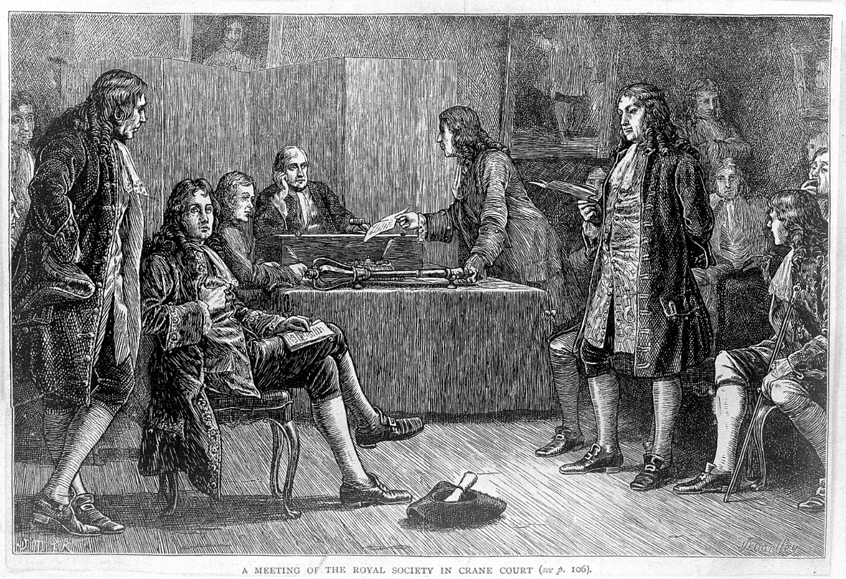
III. Svět nových vědeckých metod
3. Experimentální přírodní filosofie
Royal Society = sbírání faktů bez sjednocující teorie.
Filosofie 20. století přišla s tzv. tezí o zatíženosti pozorování teorií (theory-ladenness, theory contamination): pozorovací výroky vždy v kontextu teoretických předpokladů a za pomoci měřících metod a nástrojů, jejichž funkčnost zaručuje rovněž nějaká teorie – neexistuje „čisté“ pozorování – jsou vždy „kontaminována“ teorií (Kuhn: teorie vznikají spolu s fakty, s nimiž jsou v souladu) – paradigma určuje pozorování.
Royal Society věřila v akumulaci objektivních dat;
považovala se za úschovnu faktů, z níž bude těžit
budoucnost, což se stalo: pokusy s vývěvou vedly
nakonec přes Denisa Papina (1647-1713) k vynález
u parního stroje: Thomas Newcomen (1664-1729)
v roce 1712. Na konci století ho výrazně zdokonalil
James Watt (1736 -1819) – moderní industrializace.

Slide 65
Seznam témat
I. Starý svět a nový svět
 renesanční přírodopis
III. Svět nových vědeckých metod
 empirismus x racionalismus; matematizace x experimentalismus; věda x náboženství
IV. Supralunární svět
 astronomie, kosmologie: geocentrismus, heliocentrismus, geoheliocentrismus
V. Sublunární svět
 fyzika těles
VI. Mikrokosmos a živý svět
 medicína, vědy o živé přírodě
VII. Svět, který dospěl
 raná geologie (teorie Země) a počátky evolučního myšlení
II. Propojený svět
 okultní obory: sympatie, antipatie; astrologie, magie, alchymie

Slide 66
IV. Supralunární svět
– astronomie

Slide 67
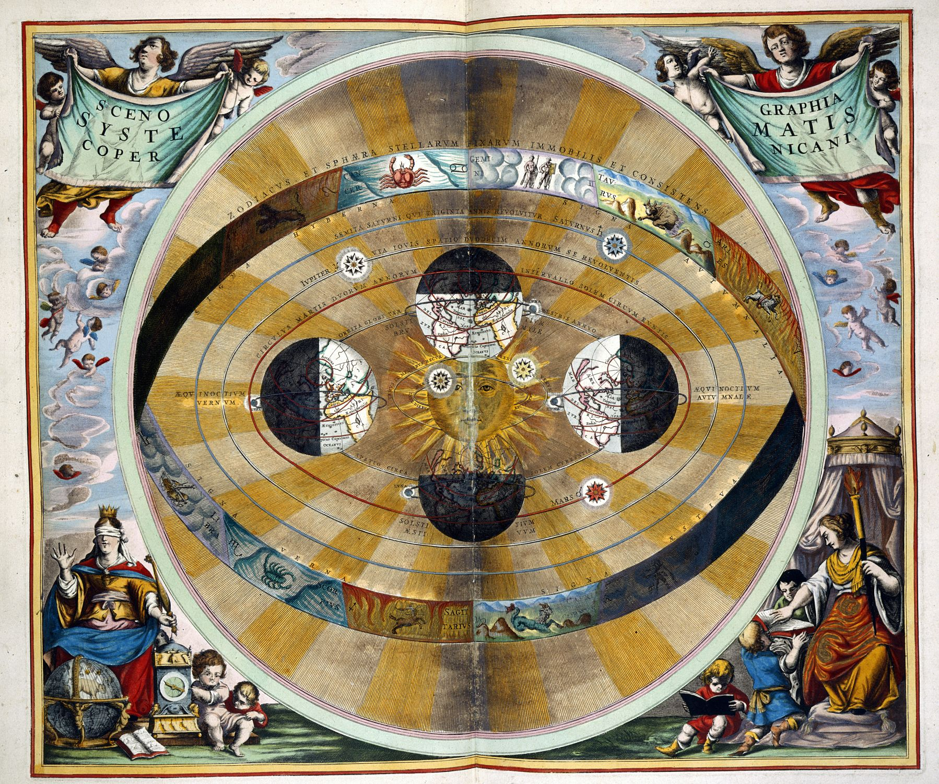
1. Antická astronomie
IV. Supralunární svět – astronomie
1. Antická astronomie

Slide 68
Platónský postulát
IV. Supralunární svět – astronomie
1. Antická astronomie
Už v antice astronomie jako pozorování oblohy a vytváření kinematických modelů.
Kinematika (podle Wikipedie) = popis pohybu bez hledání jeho příčin. Naproti tomu dynamika zkoumá pohyb z hlediska působení sil. Kinematika se tedy zaměřuje na sledování polohy, rychlosti apod., ale neuvádí dynamické příčiny pohybu.
Tzv. platónský postulát antické astronomie: astronomové mají vyložit jevy na obloze pomocí kruhových pohybů, které jsou metafyzicky nejvznešenější – vytváření kinematických modelů.
Reakce na dvě objevené anomálie.

Slide 69
První anomálie a model tzv. excentru
IV. Supralunární svět – astronomie
1. Antická astronomie
Na obrázku je ekliptika (viditelná dráha Slunce mezi hvězdami v průběhu roku, zde nahlížená shora, ze severního světového pólu).

Slide 70
Hlavní parametry pro konstrukci excentru:
IV. Supralunární svět – astronomie
1. Antická astronomie
Co nejpřesnější délka tropického roku, který udává rychlost pohybu Slunce po excentru.
Poloha apogea (na ekliptice, tj. jeho ekliptikální délka), tj. úhel omega na obrázku c. Tento úhel určuje směr, ve kterém bude umístěn střed excentru C při pohledu ze Země. Hipparchos stanovil hodnotu tohoto úhlu na 65 ½;
Excentricita deferentu, tj. poměr ZC k poloměru celého kruhu. Tato hodnota stanovuje míru, v jaké bude střed excentru C vzdálen od Země, a Hipparchos ji podle Ptolemaia stanovil na 1/24 (Almagest. III,3).
Takto nastavený model velmi dobře odpovídal pozorovaným jevů: s jeho pomocí se daly předpovídat polohy Slunce a tedy také jeho zatmění.

Slide 71
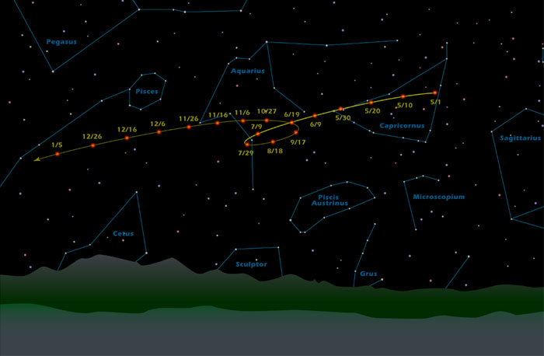
Druhá anomálie:
IV. Supralunární svět – astronomie
1. Antická astronomie
Pozemskému pozorovateli se zdá, jakoby planety vykonávaly na obloze zpětné pohyby, které vytvářejí dráhu ve tvaru smyčky.

Slide 72
Heliocentrické vysvětlení druhé anomálie
IV. Supralunární svět – astronomie
1. Antická astronomie

Slide 73
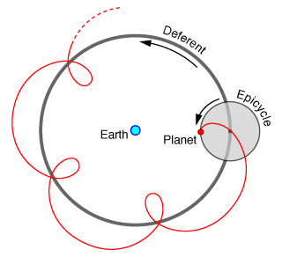
Řešení druhé anomálie – model tzv. epicyklu
IV. Supralunární svět – astronomie
1. Antická astronomie
Animace kinematických modelů zde.

Slide 74
Hlavní parametry pro konstrukci excentru:
IV. Supralunární svět – astronomie
1. Antická astronomie
Doba oběhu středu epicyklu po deferentu.
Doba oběhu planety po epicyklu.
Poměr poloměrů deferentu a epicklu (tj. nikoli absolutní velikosti, ty nejsou potřebné).
Poloha apogea (jeho ekliptikální délka).
Nejvýznamnější helénistický astronom: Hipparchos z Níkaie (190-120 př. n. l.).

Slide 75
Ptolemaios a model tzv. ekvantu
IV. Supralunární svět – astronomie
1. Antická astronomie
Klaudios Ptolemaios (100-170 n. l.), Alexandrie.
Mathematiké syntaxis (od 3. stol. megalé (velká) a později dokonce megisté (největší). Do arabštiny přeložen výrazem al-majisti a pak do latiny jako almagesti nebo almagestum – odtud Almagest
Animace ekvantu a ještě zde

Slide 76
Hlavní parametry pro konstrukci ekvantu:
IV. Supralunární svět – astronomie
1. Antická astronomie
Poměr poloměru epicyklu vůči poloměru excentru.
Míra excentricity deferentu, neboli poměr ZC k poloměru deferentu.
Úhlová rychlost planety P na epicyklu a úhlová rychlost středu epicyklu K na excentru, tj. hodnota změny ekliptikální délky za určitý čas.
Poloha apogea (tento úhel určuje směr, ve kterém bude umístěn střed excentru při pohledu ze Země).

Slide 77
Metodologie „zachránit jevy“
IV. Supralunární svět – astronomie
1. Antická astronomie
Sozein ta fainomena – salvare apparentias.
Ekvant porušoval platónský postulát kruhového pohybu.
Kinematické konstrukce jsou jen matematické modely, nikoli kosmologická schémata; poskytují předpovědi, nikoli informace o povaze kosmu a příčinách pohybu.
Zachránit jevy: instrumentalistická metodologie. Astronomie pouze poskytuje predikce, aniž by odpovídala fyzikální skutečnosti. Je jí odmítnut „realistický“ nárok; astronomie není skutečné teoretické poznání (neposkytuje příčiny ani „pravdu“), ale pouze pomocnou technickou disciplínou pro kalendář a astrologii.
Rozdělení astronom (matematický popis) x fyzik (příčiny pohybů, podstata těles).

Slide 78
Hlavní parametry pro konstrukci excentru:
IV. Supralunární svět – astronomie
1. Antická astronomie
Co nejpřesnější délka tropického roku, který udává rychlost pohybu Slunce po excentru.
Poloha apogea (na ekliptice, tj. jeho ekliptikální délka), tj. úhel omega na obrázku c. Tento úhel určuje směr, ve kterém bude umístěn střed excentru C při pohledu ze Země. Hipparchos stanovil hodnotu tohoto úhlu na 65 ½.
Excentricita deferentu, tj. poměr ZC k poloměru celého kruhu. Tato hodnota stanovuje míru, v jaké bude střed excentru C vzdálen od Země, a Hipparchos ji podle Ptolemaia stanovil na 1/24 (Almagest. III,3).
Takto nastavený model velmi dobře odpovídal pozorovaným jevů: s jeho pomocí se daly předpovídat polohy Slunce a tedy také jeho zatmění.

Slide 79
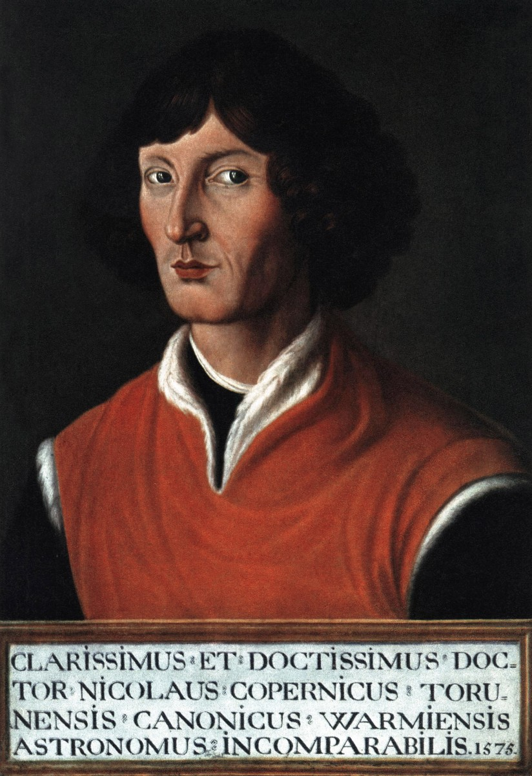
2. Mikuláš Koperník (1473-1543)
IV. Supralunární svět – astronomie
2. Mikuláš Koperník

Slide 80
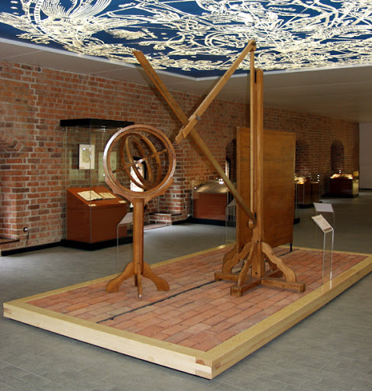
Život a dílo
IV. Supralunární svět – astronomie
2. Mikuláš Koperník
Narodil se na severu Polska – Toruň.
Studoval v Krakově, pak se stal kanovníkem (kněz s nižším svěcením).
R. 1496 odjel studovat do Itálie, Bologna, Ferrara.
Zbytek života jako kanovník ve Fromborku/Frauenberg.
Commentariolus (1515): krátký rukopis obsahující heliocentrický systém; v létě 1533 si o něm se zájmem vyslechl papež Klement VII.
R. 1536 napsal Koperníkovi kardinál Schönberg, že má zájem o nový systém.
Církev se držela tradiční metodologie „zachránit jevy“ – heliocentrismus byl považován jen za další hypotézu.
1543 vyšlo v Norimberku De revolutionibus orbium coelestium (O obězích nebeských sfér, slov. 1973, čes. 2016).

Slide 81
Důvody zavedení heliocentrismu
IV. Supralunární svět – astronomie
2. Mikuláš Koperník
Kop. nesouhlasil s instrumentalistickou metodologií zachránit jevy, podobně jako mnoho dalších renesančních astronomů. Astronomie má nárok na pravdu.
Kop. nebyl progresivní člověk, byl humanista – řešení hledal v minulosti, v antice: chtěl vrátit astronomii do doby, než do ní Ptolemaios vnesl ekvant. Jeho záměr byl restaurativní.
Ekvanty odporují platónskému postulátu – je třeba je odstranit z astronomie.
Řešení našel skutečně v antice: heliocentrismus – Aristarchos ze Samu (310-230 př. n. l.)
Kop. neusiloval o kosmologickou revoluci, ale o obnovení astronomie: heliocentrismus byl prostředek, jak vrátit astronomii vznešenost – tím, že formuluje pravdivý systém světa.
Důvodem nebyly nedostatky Ptolemaiovy astronomie (poskytovala přiměřeně přesné predikce), ani lepší pozorování (Kop. pozoroval málo a velmi nepřesně).

Slide 82
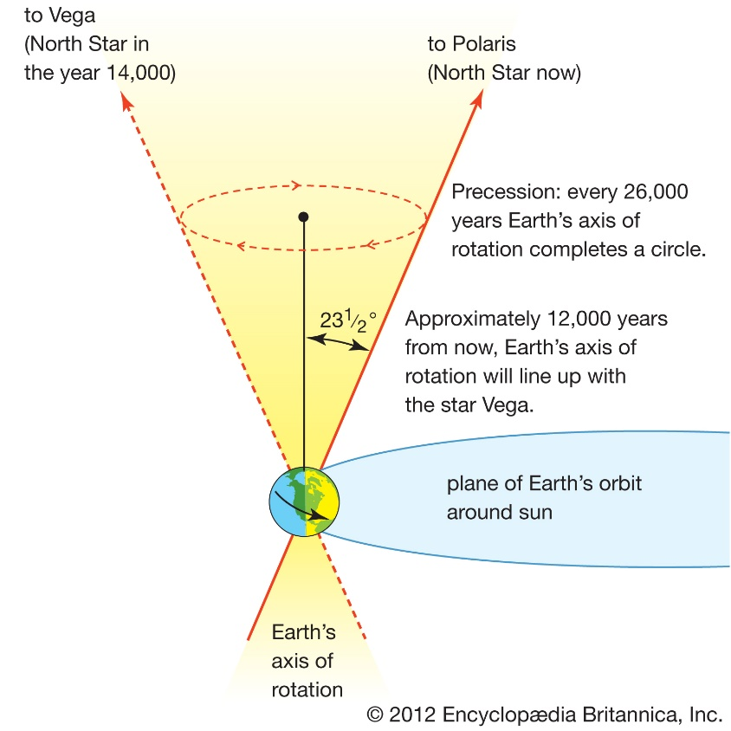
Heliocentrická kosmologie
IV. Supralunární svět – astronomie
2. Mikuláš Koperník
Základní teze heliocentrismus: Středem kosmu není Země, ale Slunce, největší těleso ve kosmu. Kolem Slunce obíhají všechna nebeská tělesa včetně Země (jen Měsíc obíhá kolem Země a s ní kolem Slunce). Kosmos je konečný a obepíná ho sféra stálic, na níž jsou připevněny hvězdy.
Tři pohyby Země:
Země obíhá kolem Slunce v periodě jednoho roku.
Země rotuje kolem vlastní osy v periodě 24 hodiny.
Zemská osa vykonává tzv. precesní pohyb (opisuje v prostoru plášť kužele).

Slide 83
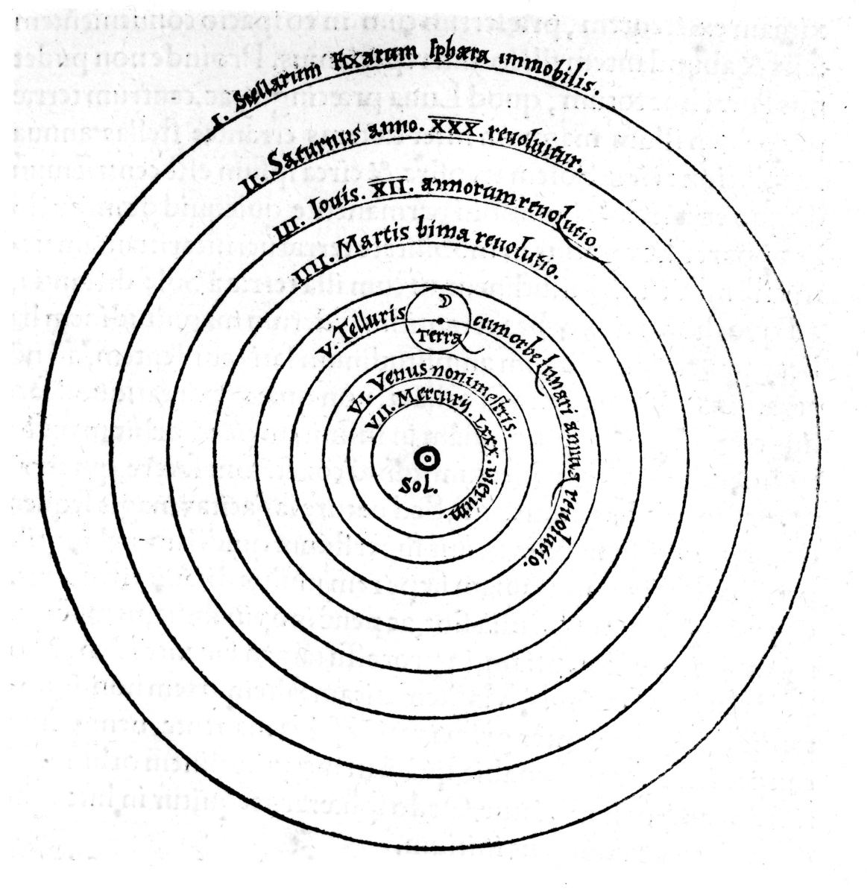
Důsledky heliocentrismu
IV. Supralunární svět – astronomie
2. Mikuláš Koperník
Mnoho astronomických nepravidelností jsou podle Koperníka iluze vyvolané pohybem pozorovacího stanoviště (typicky druhá anomálie). Pohyby Země tak představovaly jednotné východisko celé astronomie – nebylo nutné přidávat ad hoc konstrukce a sféry.
Heliocentrismus rušil aristotelské dělení světa na sublunární a supralunární sférou. I Země se stala jednou z hvězd. Povýšení Země mezi hvězdy.
Homogenizace univerza: Země se stala hvězdou a hvězdy Zemi: všechna tělesa mají stejnou ontologickou a fyzikální povahu.
V aristotelské klasifikaci věd: fyzika = Země, matematická astronomie = nebe.
V heliocentrismu: fyziku bylo možné uplatnit i na hvězdy a matematiku bylo možné uplatnit i na pozemské procesy

Slide 84
Prvotní recepce Koperníka v 16. století
IV. Supralunární svět – astronomie
2. Mikuláš Koperník
Tři skupiny
Kompromisní pragmatici – heliocentrismus jako kalkulační nástroj, který ovšem není pravdivý.
Polokopernikánci. V mnoha ohledech souhlasili s Koperníkem, provedli některé změny v kosmologii, ale nestali se zastánci heliocentrismu (např. Tycho Brahe).
Kopernikánci. Mezi lety 1543 – 1616 celkem 9 lidí: mezi jinými Giordano Bruno, Johannes Kepler a pár astronomů v Německu, Anglii a Francii.

Slide 85
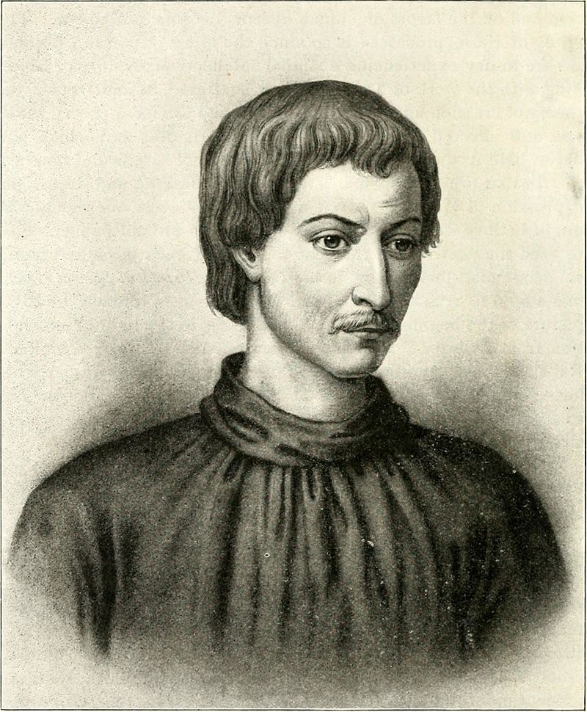
3. Giordano Bruno (1548-1600)
IV. Supralunární svět – astronomie
3. Giordano Bruno

Slide 86
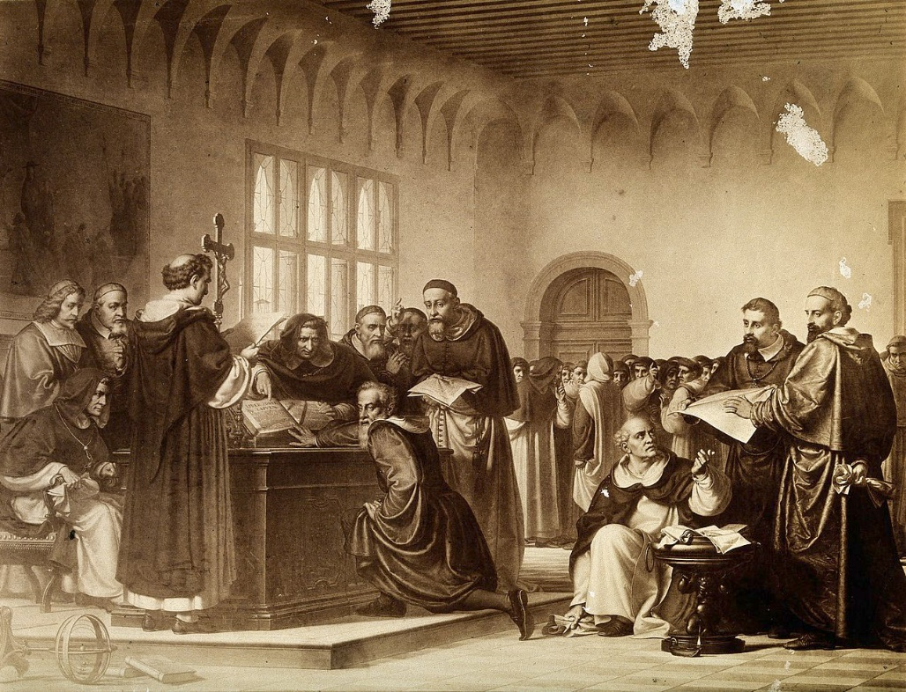
Východiska
IV. Supralunární svět – astronomie
3. Giordano Bruno
1592 udán inkvizici, 1600 upálen v Římě na
Campo di Fiori – ne kvůli kosmologii, ale kvůli
svým heretickým teologickým názorům.
Nebyl vědec, ale renesanční filosof: prastará
egyptská moudrost zahrnující heliocentrismus.
Klasický geocentrismus = kosmos obepíná sféra stálic; uctívání periferie, střed (tj. Země) je odpadiště světa (místo nejvzdálenější od Boha).
Koperníkův heliocentrismus – klíčový je střed, tj. Slunce, na periferii je sféra hvězd.
Bruno obě představy o středu odmítl.

Slide 87
Nekonečné univerzum
IV. Supralunární svět – astronomie
4. Tycho Brahe
Neexistují pevné sféry
Jiné hvězdy mají své planety; tj. vesmír = pluralita hvězdných/slunečních soustav
Idea nekonečného vesmíru byla spekulativním pojmem, ne vědeckým výsledkem
Idea nekonečnosti plynula z teologicko-metafyzických úvah:
Bůh je dobrý a všemocný
Všemoc = pro teology zásobárna různých světů, které Bůh mohl uskutečnit
Dobrota = Bůh se touží předat světu – a nejlíp se předá, když se předá celý – tedy nekonečný.
„...existuje nekonečný vesmír, který je výsledkem nekonečné božské moci, neboť považuji za věc nehodnou božské dobroty a moci, aby božstvo dalo vznik konečnému světu, když vedle tohoto světa mohlo dát vznik jinému a nekonečně mnoha jiným.“
Dobrotivý Bůh uskutečňuje všechno, co může, a tvoří nekonečné univerzum zaplněné nekonečným množstvím světů.

Slide 88

4. Tycho Brahe (1556-1601)
IV. Supralunární svět – astronomie
4. Tycho Brahe

Slide 89

Bio
IV. Supralunární svět – astronomie
4. Tycho Brahe
Dánský šlechtic.
Vědecká observatoř na ostrůvku Hven (1575-1597) – Uraniborg.
Od r. 1597 v exilu, červen 1599 Tycho přijel do Prahy – matematik Rudolfa II.
Nebyl originální teoretický astronom,
ale především pozorovatel.

Slide 90

Nové jevy na obloze
IV. Supralunární svět – astronomie
4. Tycho Brahe
1572 – supernova v souhvězdí Kassiopeje -„nová hvězda“: podle aristoteliků byla atmosférickým úkazem (ohnivé výpary), Tycho pomocí přesných měření dokázal, že se jedná o vzdálený objekt daleko ve vesmíru. Tím zpochybnil rozlišování neměnného supralunárního a proměnlivého sublunárního světa.
1577 – kometa: podle aristoteliků byla kometa úkazem v atmosféře; Tycho dokázal, že se jedná o objekt ve vesmíru. Zpochybnil existenci pevných sfér unášejících planety.
Na konci 16. století se obecně prosadila představa: že kosmos je vyplněn tekutou látkou (éter), v níž plovou planety.

Slide 91

Tychonův geo-heliocentrický systém
IV. Supralunární svět – astronomie
4. Tycho Brahe
Z teologických důvodů nesouhlasil s Koperníkem.
Kompromisní geo-heliocentrický systém – Země ve středu, kolem Slunce a kolem Slunce další planety.
https://people.sc.fsu.edu/~dduke/ntycho.html

Slide 92

5. Johannes Kepler (1571-1630)
IV. Supralunární svět – astronomie
5. Johannes Kepler

Slide 93
Život a dílo
IV. Supralunární svět – astronomie
5. Johannes Kepler
Německý astronom, od roku 1591 v rakouském Grazu.
Od r. 1600 v Praze jako asistent Tychona Brahe, později jako matematik Rudolfa II., od r. 1612 na různých místech střední Evropy.
Optická část astronomie (1604), Nováastronomie (1609, česky 2020) a Dioptrika (1611).
Fyzikalizace astronomie: stanovování příčin pohybu planet.
Příčinou pohybu planet je magnetická síla tryskající ze středového Slunce.
Koperník: heliostatický systém (Slunce nemá vliv na planety).
Kepler: heliocentrický systém: centralita Slunce je fyzikální – je zdrojem síly.

Slide 94


Zákony pohybu planet
IV. Supralunární svět – astronomie
5. Johannes Kepler
1. zákon = planety se pohybují kolem slunce po eliptických drahách = konec platónského postulátu
2. zákon = “Plochy opsané průvodičem za stejný čas, mají stejný obsah”. V přísluní se planeta pohybuje nejrychleji, v aféliu zase nejpomaleji – to také znamená, že čím je těleso vzdálenější na své dráze od Slunce, tím pomaleji se pohybuje.
Keplerův 2. zákon byl později uplatněn i na komety – a platí pochopitelně i pro Zemi: zimní půlrok trvá 179 dní, letní půlrok 186 dní.

Slide 95
Zákony pohybu planet
IV. Supralunární svět – astronomie
5. Johannes Kepler
3. třetí zákon zní: Dvojmoci oběžných dob planet jsou v témže poměru jako trojmoci velkých poloos jejich drah.
Tento zákon uspořádává nejen pohyby planet na jejich vlastních oběžných drahách, ale také stavuje vztahy mezi oběhovými rychlostmi planet, které se pohybují na různých drahách – odhaluje tak vlastně vnitřní logiku celého planetárního systému.

Slide 96

6. Galileo Galilei (1564-1642) jako astronom
IV. Supralunární svět – astronomie
6. Galileo Galilei

Slide 97

Bio
IV. Supralunární svět – astronomie
6. Galileo Galilei
1580s – univerzita v Pise.
1590-1611 – univerzita v Padově – profesor matematiky.
1616 Galileo se pokouší interpretovat bibli ve prospěch heliocentrismu; papežským dekretem byl heliocentrismus zakázán jako heretické učení.
1632 – Dialog o dvou největších systémech světa (slov. 1962).
1633 – proces – doživotní domácí vězení.
1609 – konstrukce dalekohledu, pozorování oblohy.
1611 – Hvězdný posel (Sidereus nuncius, česky 2016).

Slide 98

1. Měsíc
IV. Supralunární svět – astronomie
6. Galileo Galilei
Měsíc nemá povrch jako kulečníková koule - není “hladký, stejnotvarý a dokonalý” jak věří aristotelici, ale jeho povrch je nerovný, s horami a údolími.
Měsíc odráží sluneční světlo (nesvítí sám o sobě).

Slide 99

2. Hvězdy
IV. Supralunární svět – astronomie
6. Galileo Galilei
Nepředstavitelné množství dosud nikdy neviděných hvězd!!

Slide 100


3. Medicejské planety
IV. Supralunární svět – astronomie
6. Galileo Galilei
Čtyři Jupiterovy měsíce: (Io, Europa, Ganymed a Kallisto).

Slide 101


4. Saturnovy uši
IV. Supralunární svět – astronomie
6. Galileo Galilei
G. viděl u Saturnu něco, co si nedokázal vysvětlit – teprve r. 1658 Ch. Huygens rozpoznal prstenec.

Slide 102


5. Sluneční skvrny
IV. Supralunární svět – astronomie
6. Galileo Galilei
Sluneční skvrna je oblast na povrchu Slunce (ve fotosféře), které magnetické pole zabraňuje v proudění, a tak se vytvářejí oblasti s menší povrchovou teplotou než má okolí. (Wikipedia-CZ).

Slide 103


6. Fáze Venuše
IV. Supralunární svět – astronomie
6. Galileo Galilei

Slide 104
Důsledky teleskopických objevů:
IV. Supralunární svět – astronomie
6. Galileo Galilei
Povrch Měsíce je natolik podoben povrchu zemskému je už nadále neudržitelná aristotelská představa o éterickém, neměnném a dokonalém tělese; má pozemskou přirozenost a přece se pohybuje ve vesmíru. Odtud samozřejmě vedla úvaha dále: všechna tělesa na nebi se podobají Zemi.
Objev složenosti Mléčné dráhy, mlhovin a tisíců dalších planet ukazoval, že není žádná sféra stálic, protože tato tělesa jsou volně roztroušena v éterickém prostoru.
Existence Jupiterových potvrzovala heliocentrismus: V něm Měsíc obíhá kolem Země a spolu s ní ještě kolem Slunce; podle aristotelské kosmologie však všechna tělesa musí obíhat kolem světového středu - představa Měsíce, který obíhá kolem dvou těles byla pro aristoteliky absurdní. Nyní se ukázalo, že i další planeta má své satelity – tj. Země není jediným středem oběhu v soustavě.

Slide 105
Seznam témat
I. Starý svět a nový svět
 renesanční přírodopis
III. Svět nových vědeckých metod
 empirismus x racionalismus; matematizace x experimentalismus; věda x náboženství
IV. Supralunární svět
 astronomie, kosmologie: geocentrismus, heliocentrismus, geoheliocentrismus
V. Sublunární svět
 fyzika těles
VI. Mikrokosmos a živý svět
 medicína, vědy o živé přírodě
VII. Svět, který dospěl
 raná geologie (teorie Země) a počátky evolučního myšlení
II. Propojený svět
 okultní obory: sympatie, antipatie; astrologie, magie, alchymie

Slide 106

V. Sublunární svět:
Fyzika

Slide 107
1. Aristotelova fyzika
V. Sublunární svět: Fyzika
1. Aristotelova fyzika

Slide 108

Úvod
IV. Supralunární svět – astronomie
1. Aristotelova fyzika
Čtyři druhy změn: kvalitativní, kvantitativní, změna místa, substanciální.
Místní pohyb: přirozený x násilný (podle toho, zda působí vnější činitel či nikoli).

Slide 109
Teorie přirozených pohybů
IV. Supralunární svět – astronomie
1. Aristotelova fyzika
Přirozenost nutí každý prvek, aby se po přímce vrátil na své přirozené místo a tam setrval v klidu (viz Phys. VIII,4; De caelo I,2-3 a I,8).
Místa mají „sílu“, „působnost“, dynamis (Phys. IV,1,208b11).
Živly: lehké (oheň, vzduch) a těžké (země, voda).
Přirozený pohyb není „nahoru“ a „dolů“, ale „od středu“ a „ke středu“.
Ve spise O nebi se říká, že těleso s větší tíží urazí svou dráhu rychleji, než těleso s menší tíží. Těleso s dvojnásobnou tíží urazí stejnou dráhu v polovině času. (De caelo I,6,273b30-274a20; srov. 308a29-34, 311a20-22).
v = H/R; T = 1/H : T – čas, R – odpor prostředí, H – hmotnost (tíže/lehkost).
Klíčová zásada celé aristotelské fyziky: „Všechno pohybované je nutně pohybované něčím. Neboť nemá-li v sobě počátek pohybu, je zřejmé, že jest pohybováno něčím jiným; jiné totiž bude pohybujícím činitelem.“ (Phys. VII,1,241b24-27; srov. výklad v Phys. IV,4). – Omne quod movetur, ab alio movetur.
Jednoduché těleso má vždy jen jeden pohyb.

Slide 110

Teorie násilných pohybů
IV. Supralunární svět – astronomie
1. Aristotelova fyzika
Pohyby projektilů.
1. pravidlo: čím větší síla, tím větší rychlost
2. pravidlo: čím hustší prostředí, tím větší odpor
v = F/R

Slide 111
Aristotelské „zákony pohybu“:
IV. Supralunární svět – astronomie
1. Aristotelova fyzika
První zákon: Každé sublunární těleso, které se nenachází na svém přirozeném místě, se pohybuje podle své přirozenosti podél poloměru univerza ke svému přirozenému místu a tam setrvává v klidu, pokud nebude vypuzeno nějakým vnějším působením. Pád nebo stoupání tělesa se bude odehrávat podle vztahů v = H/R a T = 1/H.
Druhý zákon: Sublunární těleso se pohybuje násilně tehdy, když na něj působí vnější kontaktní síla podle vztahu v = F/R. Přitom musí být působící síla dostatečně veliká, aby překonala odpor prostředí a uvedla těleso do pohybu, tj. F musí být větší než R.
Třetí zákon: Tělesa v supralunární sféře, tj. nebeská tělesa, se pohybují přirozeně rovnoměrným kruhovým pohybem kolem středu kosmu.

Slide 112

Galileo Galilei (1564-1642)
V. Sublunární svět: Fyzika
Galileo Galilei

Slide 113

Bio-biblio
V. Sublunární svět: Fyzika
Galileo Galilei
Od r. 1589 matematik na univerzitě v Pise – spis De motu.
1592 – 1610 univerzita v Padově: výuka matematiky, praktické vynálezy.
1609 – vynález dalekohledu, březen 1610 Sidereus Nuncius.
1610 „první matematik a filosof velkovévody toskánského“ – dvořan ve Florencii.
1615 – dopisy o biblické hermeneutice.
1616 – Koperník na indexu, Galileo od Bellarmina dostal zákaz.
1622 – Il Saggiatore (Prubíř).
1632 – Dialog o dvou největších systémech světa.
1638 - Rozpravy o dvou nových vědách.

Slide 114

Zákon volného pádu
V. Sublunární svět: Fyzika
Galileo Galilei
Vyvrácení aristotelské fyziky: její vnitřní rozpornost.
Myšlenkový experiment pro aristotelika: dvě koule 5kg a 1kg padají z výšky 100 m – Co by se stalo, kdyby k sobě koule byly přivázané drátem?
Podle Galilea tělesa ze stejného materiálu padají stejně rychle bez ohledu na hmotnost (ve vakuu).
Zpomalování volného pádu pomocí nakloněné roviny: spouštění kuliček ve žlábcích.
Dráha se rovná druhé mocnině času: Jestliže kulička urazila 4 stopy za 2 sekundy, tak za tři sekundy urazila 9 stop, za čtyři sekundy 16 stop atd.
s = t2 ; s = 1/2 gt2
Animace experimentů: http://www.pbs.org/wgbh/nova/physics/galileo-experiments.html

Slide 115

Princip setrvačnosti
V. Sublunární svět: Fyzika
Galileo Galilei
Arist. fyzika nemá princip setrvačnosti: přirozené pohyby směřují ke svému místu a tam končí, násilné pohyby vznikají přímým působením hybatele.
Moderní formulace: Těleso zůstává v klidu nebo pohybu rovnoměrném přímočarém, není-li nuceno vnějšími silami tento stav změnit.
Galileo stojí mezi Aristotelem a Newtonem.
Vodorovný pohyb by neměl být ani zrychlený, ani zpomalený – měl by být trvalý.

Slide 116
V. Sublunární svět: Fyzika
Galileo Galilei
„Ale pohyb po vodorovné čáře, která není ani nakloněná, ani zvednutá, je kruhový pohyb okolo středu; z toho vyplývá, že tento pohyb nedostaneme přirozenou cestou bez předcházejícího pohybu po přímce – ale pokud se ho jednou podaří dosáhnout, bude probíhat věčně se stejnou rychlostí“ (Dialog, s. 35)
Pohyb po horizontále je ve skutečnosti podle Galilea pohybem kolem středu Země, tj. kruhový pohyb, tj. kruhové pojetí setrvačnosti.
Teprve Descartes pochopil setrvačný pohyb jako přímočarý.

Slide 117
Význam principu setrvačnosti
V. Sublunární svět: Fyzika
Galileo Galilei
U Aristotela je optimální stav klidu: pohyb je narušením řádu (na Zemi) a vždy končí spočinutím v přirozeném místě; princip setrvačnosti: těleso buď stojí, nebo se pohybuje do nekonečna. To, co si vyžaduje kauzální vysvětlení není pohyb, ale změny pohybu – tedy zrychlení, nebo zpomalení, která jsou výsledkem nějakého silového působení.
Zrušení rozdílu mezi sublunární a supralunární sférou (kruhový pohyb planet).
Byl důležitý ve fyzikální argumentaci pro heliocentrismus.

Slide 118
Argumenty geocentriků
V. Sublunární svět: Fyzika
Galileo Galilei
Dialog o dvou systémech světa (1632) - Filippo Salviati (1583-1614), Francesco Sagredo (1571-1620) – aristotelik „prosťáček“ Simplicio.
Gal. zde zejména vysvětluje, že je možné vymyslet fyzikální vysvětlení pohybu na rotující Zemi.
Zásadní kontrafaktuální argumentů geocentriků:
„Kdyby země rotovala od západu k východu:
– mraky by byly unášeny od východu k západu;
– šípy by nepadaly zpět na stejné místo, ale západně od něj;
– cítili bychom silný vír vanoucí od východu k západu“
Tycho Brahe: když na plující lodi vyhodíme objekt do vzduchu, nedopadne na stejné místo – to samé platí pro rotující Zemi.

Slide 119

Obhajoba heliocentrismu
V. Sublunární svět: Fyzika
Galileo Galilei
V Dialogu mnoho myšlenkových experimentů
Koule svržená ze stěžně plující lodě dopadne k patě stěžně – viz https://www.youtube.com/watch?time_continue=66&v=v0gg1F0sz0E
V podpalubí nejsme na základě pohybů předmětů (kapání vody do nádobí) schopni rozhodnout, jestli se loď pohybuje nebo ne. To platí i pro Zemi.
Hodně přezkušování v 17. století.
4. část Dialogu: Gal. byl přesvědčen, že příliv a odliv jsou důsledky rotace Země.

Slide 120

3. René Descartes (1596-1650)
V. Sublunární svět: Fyzika
3. René Descartes

Slide 121

Úvod
V. Sublunární svět: Fyzika
3. René Descartes
Moderní „epistemologické“ čtení Descarta, ve skutečnosti ho mnohem více zajímala věda (fyzika, kosmologie, optika, medicína, fyziologie…).
Principy filosofie (1644) – I. epistemologie + metafyzika; II. hmota a pohyb; III. vznik a uspořádání kosmu (teorie vírů); IV. Vznik Země a různé pozemské jevy.
Medicínský výklad člověka ve spisu O člověku a ve Vášních duše.
Matematika a optika - Geometrie, Dioptrika a Meteory.

Slide 122
Východiska karteziánské fyziky
V. Sublunární svět: Fyzika
3. René Descartes
Tři substance: Deus, substantia cogitans a substantia corporea (extensa).
Existují pouze primární kvality, sekundární jsou fantomy v našich smyslech.
Tělesná substance vyplňuje vše. Prostor = rozlehlost.
První východisko: prostor je beze zbytku vyplněn tělesnou substancí neboli hmotou: prostor splývá s hmotou a hmota s prostorem.
Druhé východisko: pohyb přetváří hmotu.
Příroda se skládá z látky a pohybu, který způsobuje rozmanitost jejích forem.

Slide 123

Důsledky
V. Sublunární svět: Fyzika
3. René Descartes
Ontologická homogenizace přírody (neexistuje dělení na sub/supralunární).
Nekonečnost prostoru: svět máme chápat jako svět bez hranic, jako neohraničený interminatum. Pozitivně pojatý atribut nekonečnosti náleží pouze Bohu. Země a sluneční soustava jsou banální součásti bezmezného kosmu.
Neexistují atomy jakožto nedělitelné části hmoty. Ale existují dělitelné korpuskule – ty jsou různě velké a úplně zaplňují prostor jako kuličky a různé odštěpky.
Prázdno neexistuje.

Slide 124
Pohyb
V. Sublunární svět: Fyzika
3. René Descartes
Víry: v pohybující se hmotě vznikají kruhy, víry.
Pohyb ve vlastním/náležitém smyslu (proprie): přemisťování jedné části hmoty, tj. jednoho tělesa, „ze sousedství těch těles, která se ho bezprostředně dotýkají a které chápeme jako by byla v klidu, do sousedství jiných těles.“ Tento pohyb funguje jako princip individuace.
Pohyb v běžném smyslu (vulgare): smyslově vnímatelný pohyb. Loď unášená proudem řeky je nehybná ve vlastním smyslu (splývá s hmotou řeky), v běžném smyslu se však pohybuje vzhledem ke břehům.
Relační chápání pohybu – v protikladu vůči pohybu v newtonovském absolutním prostoru: U Newtona se pohybují tělesa v prostoru jakoby v jakési obrovské nádobě, u Descarta se tělesa pohybují vůči sobě navzájem.
Rozdíl mezi rychlostí tělesa a sousedního prostředí je kritériem jeho existence. Dynamická koncepce univerza. Neplatí již statický řád ani statická harmonie těles, která jsou buď v klidu, nebo se pohybují kolem svých neměnných středů.

Slide 125
Dvě příčiny pohybu
V. Sublunární svět: Fyzika
3. René Descartes
První příčinou je Bůh = univerzální a primární příčina všech pohybů ve světě.
Bůh zachovává ve hmotě v každém okamžiku stejnou kvantitu pohybu, kolik do ní na počátku vložil.
První zákon zachování hybnosti – hybnost (velikost pohybu) celého vesmíru zůstává stále stejná.
Teologické zdůvodnění fyziky: Bůh jako garant fyzikální konstantnosti univerza.
Zvláštní příčiny pohybu: zákony přírody, které dávají pohyb jednotlivým částem hmoty, tj. jednotlivým tělesům

Slide 126
Zvláštní příčiny pohybu = zákony
V. Sublunární svět: Fyzika
3. René Descartes
1. zákon: Každá věc, která je jednoduchá a nedělitelná, pokud to závisí na ní, setrvává vždy v tom samém stavu a mění ho jen kvůli vnějším příčinám.
2. zákon: Každá část hmoty sama od sebe usiluje pohybovat se jen ve směru přímočarém, nikoli zakřiveném.
3. zákon: Při srážce se silnějším tělesem neztrácí těleso nic ze svého pohybu, při srážce se slabším tělesem ztrácí tolik pohybu, kolik ho odevzdává.
První a druhý zákon vyjadřují princip setrvačnosti.
Setrvačnost je negativním pojmem, protože označuje těleso, na něž nepůsobí jiná tělesa. Nevyžaduje si kauzální vysvětlení – to si vyžaduje změna rychlosti.

Slide 127

Fyzika srážek
V. Sublunární svět: Fyzika
3. René Descartes
Descartes neměl pojem síly – vše se odehrává na základě kolizí korpuskulí/částic.
Descartes jako první konzistentně zformuloval princip setrvačnosti – ale nikdy jej patřičně nevyužil – v jeho přírodě se nacházejí jen složité křivočaré nebo zrychlené pohyby.
Třetí zákon formuluje obecné pravidlo pro chování korpuskulí při srážce. Ve světě, kde matérie vyplňuje celý prostor a prázdno neexistuje, musí mít každý pohyb za následek srážku.
Redukce všech procesů na srážky korpuskulí měla vést k odmítnutí všech sil (sympatií, astrálních vlivů atp.). Tedy: Smyslem kartez. přírodní filosofie bylo také vyvrátit renesanční vitalistický kosmos, kde existovala různá působení na dálku: sympatie, astrologie, magie.
Odmítnutí existence sil = odmítnutí působení na dálku (proto karteziáni až do 18. století odmítali Newtonovu gravitační sílu).

Slide 128
Descartova kosmologie – „vodní svět“
V. Sublunární svět: Fyzika
3. René Descartes
Kosmologie je založena na idejí vírů hmoty.
Většina astronomů 17. století souhlasila se, že vesmír je vyplněn fluidní hmotou/éterem.
S první kosmologií „vírů“ přišel epikurejec Lucretius (De rerum natura) – nová filosofie se mohla vydávat za oživení starého atomismu.
„Můžeme si to představit, když například pozorujeme řeku na místech, kde vracející se voda vytváří vír. Pokud na této vodě plavou různá stébla trávy, spatříme, že jedny voda unáší, jiné se točí kolem vlastního středu a ukončí svůj kruhový pohyb tím rychleji, čím blíže jsou ke středu víru, a i když vždy usilují o kruhové pohyby, stěží se jim to podaří, protože se od dokonalého kruhu stále trochu odchylují do délky a do šířky. Právě tak si toto všechno můžeme představit o planetách a jedině takto je možné vysvětlit všechny jejich jevy.“ (Principy filosofie III, 30)

Slide 129

Víry
V. Sublunární svět: Fyzika
3. René Descartes
Sluneční soustava = vír, v jehož středu je slunce.
Slunce – částice „prvního elementu“, malé a pohyblivé korpuskule.
Vesmírný prostor – částice „druhého elementu“.
Nebeská tělesa, vč. Země – velké a nepohyblivé částice „třetího elementu“.
Rotující Slunce strhává částice druhého elementu, které jsou v kontaktu s jeho povrchem. Tím se vesmírná hmota roztáčí a vzniká vír, který unáší planety nestejnou rychlostí podle vzdálenosti od středu/Slunce.
Odstředivému „uplavávání“ planety do vesmíru brání tlak okolních vírů.

Slide 130

V. Sublunární svět: Fyzika
3. René Descartes
Ve vesmíru je nespočet vírů, v jejich středu je rotující hvězda unášející planety.
Víry jsou k sobě nakloněny, otáčejí se kolem různých os, aby nedocházelo k interferencím mezi víry (proudění hmoty mezi víry).
Desc. byl vyděšen procesem s Galileim a vždy trval na tom, že popírá pohyb Země: Země je unášena vírem, proto se nepřemisťuje vzhledem k látce, která ji obklopuje – a proto jí nenáleží pohyb ve vlastním smyslu.
Kosmos není explicitně nekonečný, ale „neukončený“ (indefinitum) a bez hranic (interminatum).
Byla to kvalitativní kosmologie, která nedávala žádné kvantitativní predikce. Cílem byla explanační přesvědčivost – přírodní svět se dá vysvětlit pouze na základě rozumu, tj. pomocí předpokládaných korpuskulí.

Slide 131

4. Isaac Newton (1642-1727)
V. Sublunární svět: Fyzika
4. Isaac Newton

Slide 132
Život a dílo
V. Sublunární svět: Fyzika
4. Isaac Newton
http://www.newtonproject.sussex.ac.uk/prism.php?id=1
http://webapp1.dlib.indiana.edu/newton/index.jsp
Narodil se jako pohrobek do rodiny statkářů.
Studoval v Cambrige na Trinity College.
1665-1667 – Vypukla morová epidemie – Newton se vrátil na statek.
1669 Profesor matematiky na Cambridgi, ale hlavně se věnoval alchymii (až do r. 1693).
Na popud E. Hallyeho pracoval v letech 1684-1686 na spisu Philosophiae naturalis principia mathematica (Matematické principy přírodní filosofie, č. 2020).
Od r. 1696 – správce mincovny v Tower, honil penězokazy.
R. 1703 se nadto stal předsedou Royal Society - nechutný spor s Leibnizem o prvenství infinitesimálního počtu.
Hlavní optické dílo Opticks: or a Treatise of the Reflections, Refractions, Inflections and Colours of Light (1704).
Byl pompézně pohřben ve Westminsterském opatství.

Slide 133

Newtonova teologie
V. Sublunární svět: Fyzika
4. Isaac Newton
Antitrinitář na cambridgeské College of the Holy and Undivided Trinity
Dějiny křesťanství = podvod trinitářských zloduchů ze čtvrtého a pátého století = dějiny odpadlictví (great Apostacy) od skutečné antitrinitářské víry.
Newton se obával, aby jeho přírodní filosofie nebyla interpretována a) materialisticky a ateisticky; b) deisticky, proto trval na tom:
  Svět je výsledkem boží volby, božího rozhodnutí – nepovstal sám od sebe, na základě fungování přírodních zákonitostí – hmota se nemohla zorganizovat sama od sebe.
  Svět v každém okamžiku závisí na Bohu.

Slide 134
a) svět jako výsledek volby
V. Sublunární svět: Fyzika
4. Isaac Newton
Ad a) Vesmír „nemohl vzniknout bez rozhodnutí a panství inteligentní a mocné bytosti“ (Principia, 527).
Představa kontingentního světa: neexistuje imanentní nutnost pro existenci a vznik světa.
„ze slepé metafyzické nutnosti, která je vždy a všude stejná, by nemohla povstat různorodost věcí, jež mohla vzejít pouze z myšlenek a vůle nutně existující bytosti“ (528).
Dopis Bentleymu: „Proč je zde v našem systému jedno těleso určeno, aby skýtalo světlo a teplo všem ostatním, toho neznám žádným důvod, než že autor systému to pokládal za vhodné.“
Kosmologická struktura světa i zákony přírody by byly mohly vypadat jinak, kdyby Bůh chtěl.

Slide 135
b) svět závislý na Bohu
V. Sublunární svět: Fyzika
4. Isaac Newton
Bůh nejenže stvořil věci a spojil je dohromady, ale je také „nepřetržitým uchovavatelem jejich původních sil“.
K ničemu nedojde bez jeho „nepřetržitého řízení a dohledu“.
Názor, že svět je ohromný stroj (great Machine), který by se choval jako hodiny a běžel bez podpory hodináře, je materialistický. Z Boha činí pouhou „nadsvětskou inteligenci“, která nemá faktickou moc nad světem.
Myšlenka, podle níž „běh světa může pokračovat, aniž by ho nepřetržitě řídil Bůh“, vede k vyloučení Boha ze světa, tj. k ateismu.
K další existenci světa je třeba „nepřetržité a nepřerušované vykonávání Boží moci a vlády“ (všechny citáty z korespondence Clarka/Newtona s Leibnizem).

Slide 136
Základní principy Newtonovy přírodní filosofie
V. Sublunární svět: Fyzika
4. Isaac Newton
základním pojmem Principií je gravitace
Newton vycházel ze dvou problémů, které po sobě zanechal Galileo:
  Proč pozemská tělesa, zejména projektily, neulétnou do kosmického prostoru?
  Jaké síly drží planety na jejich drahách?
Měsíc = projektil z kanónu – jeho pohyb je přesně vyvážen mezi „odstředivou“ (centrifugální) a „dostředivou“ (tj. centripetální) silou, tj. gravitací. Rovnováha plyne z toho, že gravitace není kolem Země stále stejná, ale klesá se vzdáleností.

Slide 137

Cesta k Principům
V. Sublunární svět: Fyzika
4. Isaac Newton
Průlom: planety obíhají na svých drahách díky působení
stejné síly, jaká způsobuje pád jablka z jabloně.
Newtonovi předchůdci věřili, že planety se pohybují:
  Díky magnetické síly.
  Díky vírům.
Gravitace je univerzální vlastnost: každé těleso přitahuje jiné těleso – i jablko přitahuje Zemi.
Gravitace souvisí s masou/hmotností.
Řada lidí tušila, že gravitace klesá s druhou mocninou (čtvercem) vzdálenosti:
Tady skončily Newtonovy úvahy kolem roku 1666 – legenda s jablkem.
1684 Návštěva Halleyho v Cambridgi: Newton dokázal vyvodit Keplerovy zákony z působení gravitační síly – právě ta vytváří elipitické, nikoli kruhové oběžné dráhy. Dosud neexistovala souvislost mezi elipsami a působením sil.

Slide 138
Principia
V. Sublunární svět: Fyzika
4. Isaac Newton
Halleymu Newton poslal za 3 měsíce De motu corporum s příslušnými výpočty, pak tento spis rozšířil na Principia.
Matematické principy přírodní filosofie : důraz na matematiku a odmítání metafyziky.
Tři části – tři knihy.
Výklad more geometrico (bez diferenciálních rovnic).
I. kniha: pohyby těles pod vlivem sil, ale bez tření a odporu. Na počátku Definitiones, Axiomata pak výčet jejich důsledků.
II. kniha je věnovaná pohybu těles, na které působí gravitační síla, v prostředí, které klade odpor, a rovnováze kapalin. Hlavní téma – vyvrácení teorie vírů.
III. kniha – Systema mundi – matematická kosmologie. Aplikace pojmů a poznatků z I. a II. knihy na astronomická data.

Slide 139
Newtonovy pohybové zákony
V. Sublunární svět: Fyzika
4. Isaac Newton
1. Zákon setrvačnosti: Těleso zůstává v klidu nebo rovnoměrném přímočarém pohybu, není-li donuceno změnit tento stav silou, která na něj působí.
2. Zákon síly. Změna velikosti pohybu je úměrná vnější síle a děje se ve směru přímky, po níž ona síla působí. (Dnes se druhý zákon vymezuje takto: Zrychlení a, které nějaká síla F udělí tělesu, je tím větší, čím větší je tato síla, a tím menší čím větší je hmotnost m tělesa, tedy a=F/m.
3. Zákon akce a reakce. Akce je vždy rovna reakci. Působení dvou těles jednoho na druhé jsou vždy rovné a v opačných směrech. Pokud tlačím na kamen prstem, působí kamen stejnou silou na můj prst.

Slide 140
Aplikace pohybových zákonů na pohyb planet
V. Sublunární svět: Fyzika
4. Isaac Newton
Podle 1. zákona by planety měly po přímé dráze uletět do prostoru.
Podle 2. zákona – na planety působí dostředivá/gravitační síla.
3. zákon: Měsíc přitahuje Zemi stejnou silou, jakou Země přitahuje Měsíc; stejné platí pro jablko i Zemi: gravitace způsobuje, že jablko mění svou polohu (při pádu). Ze Slunce netryská síla (Kepler), gravitace je vzájemný vztah, který závisí na množství hmoty/mase. Výsledkem dynamického vzájemného působení je systém, kde se síly projevují v podobě zakřivených drah, tj. elips.

Slide 141


Gravitační zákon
V. Sublunární svět: Fyzika
4. Isaac Newton
Vše v kosmu sleduje stejný zákon
– zákon gravitace.
Důsledky gravitačního zákona:
  Pohyb Saturnu – perturbace – problém tří těles – možnost teoretického vyvození existence tělesa.
  Pohybu Měsíce a jeho perturbace – přesné matematické zachycení dráhy Měsíce a také Jupiterových satelitů.
  Země je na pólech zploštělá – intenzita gravitačního pole je na rovníku větší než na pólu. Kvůli tomu je zemská osa skloněná – opisuje v prostoru plášť kužele – my to vidíme jako precesi rovnodennosti – Newton ji dokázal vysvětlit jako důsledek gravitace.
  Výklad slapových jevů : „Příliv a odliv moře jsou způsobeny působením slunce a měsíce.“
  Kometa z roku 1680.

Slide 142
Seznam témat
I. Starý svět a nový svět
 renesanční přírodopis
III. Svět nových vědeckých metod
 empirismus x racionalismus; matematizace x experimentalismus; věda x náboženství
IV. Supralunární svět
 astronomie, kosmologie: geocentrismus, heliocentrismus, geoheliocentrismus
V. Sublunární svět
 fyzika těles
VI. Mikrokosmos a živý svět
 medicína, vědy o živé přírodě
VII. Svět, který dospěl
 raná geologie (teorie Země) a počátky evolučního myšlení
II. Propojený svět
 okultní obory: sympatie, antipatie; astrologie, magie, alchymie

Slide 143

VI. Mikrokosmos a živý svět: Medicína a vědy o životě

Slide 144

1. Antická tradice
VI. Mikrokosmos a živý svět
1. Antická tradice

Slide 145
Základy antické medicíny
VI. Mikrokosmos a živý svět
1. Antická tradice
Hippokratés (460-377 př. n. l), Corpus hippocraticum (2 sv. česky)
Medicínské postupy byly založené na zkušenosti.
Zdraví = rovnováha tělesných šťáv.
Nemoc = narušení rovnováhy.

Slide 146
VI. Mikrokosmos a živý svět
1. Antická tradice
Úkolem lékaře = obnovení rovnováhy: pocení, zvracení, projímadla, flebotomie – pouštění žilou.
Dělení: lékaři (iatroi) vs. chirurgové-ranhojiči; chirurgia = cheir – ruka a ergon – práce („práce rukou“).
Hippokratovští lékaři znali příčiny nemocí a předepisovali úpravy životosprávy; ranhojiči – „řemeslníci“.
Rozkvět alexandrijské medicíny v helénistické době: pitvy, empirikové vs. Racionalisté.
Galénos z Pergama (130–210 n. l.): lékař gladiátorů, pitvy zvířat, analogie s lidským tělem, chápání příčin.
Širší přírodně filosofický kontext medicíny: stoické penuma; rozvíjel hippokratovské humorální paradigma.
Hlavní prostředek k udržení rovnováhy šťáv = energické pouštění žilou – 2x denně, podruhé do bezvědomí; - krvácení = obrana před chorobami → ženy jsou díky menstruaci zdravější.
Dalších asi 470 léčivých látek, životospráva.

Slide 147

Středověká medicína
VI. Mikrokosmos a živý svět
1. Antická tradice
Arabové, Ibn Síná (Avicenna, 980-1037), Kánon medicíny.
Dělení na univerzitní lékaře a praktické ranhojiče.
Koncem středověku : veřejné pitvy pro medicínské účely v Itálii, poprvé v Bologni 1315 a ještě v Padově.
Lékaři nepitvali – předčítali Galéna, ranhojiči pitvali.

Slide 148

2. Renesanční anatomie
VI. Mikrokosmos a živý svět
2. Renesanční anatomie

Slide 149

Andreas Vesalius (1514-1564)
VI. Mikrokosmos a živý svět
2. Renesanční anatomie
Veřejné pitvy v Padově; nedostatek těl – krádeže na hřbitovech, pitvy se dělaly v zimě, dohoda se soudci.
Vesalius nepředčítal Galéna, ale sám pitval.
Nelze používat analogii mezi zvířecí a lidskou anatomií: srovnání lidské a opičí kostry.
Videjko: https://www.youtube.com/watch?v=3FX07HzYyqI&ab_channel=CrashCourse

Slide 150

Vesaliovo dílo
VI. Mikrokosmos a živý svět
2. Renesanční anatomie
De humani corporis fabrica (O stavbě lidského těla), 1543 : anatomický atlas.
Detailní ilustrace doprovázené popisy kostry, svalů, nervového systému, cév i vnitřních orgánů.
Opravení asi 200 omylů galénovské astronomie.
Pohled do lidského těla bez pitvání.
Etablování vědecké ilustrace jako specifického výtvarného žánru: nejlepší malíři Tizianovy školy.
Vesaliovy nákresy někdy následují Galéna a spíše zobrazují ústrojí prasat a opic.
Legitimizace možnosti rozejít se s antikou a Galénovou autoritou.

Slide 151

Vesaliův humanismus
VI. Mikrokosmos a živý svět
2. Renesanční anatomie
V humanistickém duchu požadoval obnovení
oboru (medicíny), který podlehl úpadku:
obnovena měla být antická velikost oboru.
Žádný revoluční pokrokářský duch!
R. 1541 se Vesalius podílel na velkém vydání
latinských překladů Galénových spisů: právě
jejich zpřístupnění povede ke znovuobnovení
oboru po středověkém barbarství.
Galénos pro Vesalia zůstává vzorem: opravuje
Galéna, ale nemění nic na systému galénovské
medicíny.
Anatomie byla deskriptivní discipilína a nesouvisela s léčením: čili se dál mohutně pouštělo žilou.
Lepší anatomické znalosti nezpochybnily galénovskou léčbu.
Pitvání se stalo součástí lékařského vzdělání: stavba tzv. „anatomických amfiteátrů“.

Slide 152


3. Objev krevního oběhu
VI. Mikrokosmos a živý svět
3. Objev krevního oběhu
Pro připomenutí:

Slide 153

Galénovo pojetí krve
VI. Mikrokosmos a živý svět
3. Objev krevního oběhu
Galénos: dva typy krve:
Žilní: výživa, játra, spotřebována v orgánech.
Tepenná: srdce, životní princip – pneuma, spirituální princip života.
Krev tepe tepnami kvůli přirozené pulsativní schopnosti krve.
Krev prosakuje mezi pravou a levou srdeční komorou skrze malé póry v přepážce (septum).

Slide 154
Cesta k objevu oběhu:
VI. Mikrokosmos a živý svět
3. Objev krevního oběhu
Fabricius d‘Aquapendente (1533-1619): objev chlopní v žílách (1574).
Realdo Colombo (1510-1559): malý krevní oběh (asi 1559): krev jde z pravé komory do plic, kde se okysličí a vrací se do srdce.
Srdce = sval: při diastole srdeční svalstvo ochabuje a plní se krví; zatímco při systole dojde ke stažení svaloviny srdečních komor, vytlačující krev do velkého oběhu (levá komora), nebo do malého oběhu (pravá komora).
Srdce pracuje při systole : pumpuje krev do těla.

Slide 155

Harvey – objevitel krevního oběhu
VI. Mikrokosmos a živý svět
3. Objev krevního oběhu
William Harvey (1578-1657): studoval 1600-1602 v Padově u d’Acquapendenta
V Anglii byl lékařem králů Jakuba I. a pak Karla I.; aristokratická klientela.
Exercitatio anatomica de motu cordis et sanguinis in animalibus (Anatomické cvičení o pohybu srdce a krve ve zvířatech, 1628).
Představil víceméně správný výklad krevního oběhu.
Problém: spojení mezi tepnami a žílami. Nepoužíval mikroskop, a proto neobjevil anastomózu (spojení cév).
Svou teorii založil na víře, že příroda nezapomněla kruh uzavřít.

Slide 156
Cesta k objevu krevního oběhu
VI. Mikrokosmos a živý svět
3. Objev krevního oběhu
„Aristotelský projekt“: učinit ze zkoumání živého světa (historia naturalis) aristotelskou „vědu“ (epistémé/scientia), tj. systematické vědění o příčinách. Idea jeho zkoumání tedy byla aristotelská → ani Harvey nebyl revolucionář.
Vitalista: krev obsahuje jakýsi princip, „který odpovídá elementu hvězd“ – je zdrojem života a oduševňuje materiální těla.
Brilantní pozorovatel a experimentátor: rád pitval své přátele, využíval zkušenosti řezníků s odkrvováním porážených zvířat.
Krátké videjko: https://www.youtube.com/watch?v=w6q50_qNMoA&ab_channel=RoyalCollegeofPhysicians
Dlouhé a velmi krvavé videjko.
https://www.youtube.com/watch?v=oQTLCBtCUb0&ab_channel=JennaHealey

Slide 157

VI. Mikrokosmos a živý svět
3. Objev krevního oběhu
Krevní oběh jako mechanický systém: srdce – pumpa; cévy – trubky; chlopně – ventily.
Kvantitativní úvahy: srdcem projde několikanásobek váhy člověka.
Ačkoliv objev zpochybňoval Galénovu medicínu, dál se léčilo podle Galéna.
V 1660’s první pokusy s transfúzemi: kvůli úmrtím byly zakázány.
Harvey nepochopil funkci plic:
Robert Boyle (1627–1691) + Robert Hooke (1635–1703): pokusy na živých zvířatech: umělá respirace psů.

Slide 158

4. Zkoumání mikrosvěta
VI. Mikrokosmos a živý svět
4. Zkoumání mikrosvěta

Slide 159

Mikroskop
VI. Mikrokosmos a živý svět
4. Zkoumání mikrosvěta
Mikroskop odhalil zcela nový svět – „druhá
propast nekonečna“ (Pascal).
Aristotelés: lidské orgány jsou nastavené
adekvátně vůči skutečnosti → nemyslitelnost
neviditelného a odlišného mikrosvěta;
Látka a živly představují homogenní kontinuum → látka je indiferentní ke zvětšování (při zvětšení kapky vody bychom viděli zase jenom vodu) → nemyslitelnost mikroskopu a mikrosvěta.
Pohled do mikroskopu vyvolal šok.

Slide 160
Objev vlásečnic a sexuality rostlin
VI. Mikrokosmos a živý svět
4. Zkoumání mikrosvěta
Marcello Malpighi (1628–1694):
Chtěl dokázat Harveyův objev – zaplnit „mezeru v kruhu“;
Zkoumal žáby a netopýry: cévky v jejich plících;
Na křídelních membránách netopýrů objevil vlásečnice.
Nehemiah Grew (1641-1712): jako první se věnoval fyziologii a anatomii rostlin.
Objev rozmnožovacích orgánů: tyčinky a pestíky.

Slide 161

Hmyz
VI. Mikrokosmos a živý svět
4. Zkoumání mikrosvěta
Jan Swammerdam (1637–1680) a Robert Hooke (1635-1703), Micrographia 1665.
Děsivé bytosti a monstra pod mikroskopem.
Úžas nad jejich disponovaností k životu: klepítka, chloupky, oči.
Často kosmologický důkaz boží existence.
Hooke: objev buněk.

Slide 162


Antoni van Leuwenhoek (1632-1723)
VI. Mikrokosmos a živý svět
4. Zkoumání mikrosvěta
Holandský obchodník s plátnem.
Sám si vyráběl malé jednoduché a tehdy nesmírně výkonné mikroskopy (cca 250x zvětšení).
Pozoroval soustavně přes 50 let; svá pozorování posílal do prvního vědeckého časopisu Transactions of the Royal Society.

Slide 163

Leeuwenhoekovy objevy
VI. Mikrokosmos a živý svět
4. Zkoumání mikrosvěta
Prvoci (protozoa) – nálevníci: mikroskopické jednobuněčné organismy – animalcula (zvířátka).
Zpozoroval je v kapkách vody z kaluže, v zubním plaku aj.
Spermie – spermatozoa (zvířátka v semeni): ve spermatu psů, kohoutů a vlastním našel malá zvířátka, která se velmi rychle pohybují.
Potvrdil existenci vlásečnic (Malphigi) a buněk (Hooke), aniž by věděl, že byly zpozorovány před ním.

Slide 164
Mikroskopistova praxe
VI. Mikrokosmos a živý svět
4. Zkoumání mikrosvěta
Dopisy Royal Society jsou představení L.-ovy vlastní tělesnosti.
Detailní zprávy o svém spermatu, moči, potu, hygienických návycích atp.
Vědci měli žít zdrženlivě, dodržovat celibát – L. kladl důraz na počestnost svého čerstvého spermatu: výsledek manželského styku, ne hříšných praktik.
Námitky: spermie vznikají jako příznak rozkladu spermatu, nebo jsou příznakem kapavky atp.
Sperma 30 druhů živočichů, sbíral sperma při jejich kopulaci, nebo jim uřezával varlata.
Nebyl dobrý ilustrátor: málo obrázků – literární analogie.

Slide 165
5. Plození a rozmnožování
VI. Mikrokosmos a živý svět
5. Plození a rozmnožování

Slide 166

Aristotelské stanovisko
VI. Mikrokosmos a živý svět
5. Plození a rozmnožování
Aristotelés – tři způsoby rozmnožování:
  Sexuální.
  Asexuální (měkkýši, korýši).
  Spontánní plození/zrození/vznik (generatio)
  (komáři, mouchy líhnoucí se v blátě nebo humusu).

Slide 167
Epigeneze
VI. Mikrokosmos a živý svět
5. Plození a rozmnožování
Aristotelova teorie: organismus se vyvíjí z jednoduché nerozlišené substance ke složitějším strukturám (nezaměňovat s moderním pojmem vývoje!)
Samec – samčí semeno – forma – aktualita.
Samička – ženské semeno – látka – pasivita (ženská vajíčka byla objevena až r. 1827).
Spojen semen vzniká zárodek: vývoj zárodku = aktualizace potence.
Epigenesis = teleologický proces řízení duchovním prvkem.
Správný vývoj = muž; nedostatečná aktualizace = monstrozita, nejčastěji žena.
Galénos rozvíjel Aristotela: úloha vaječníků – smíšení obou semen – slabší srdce = méně tepla, tedy studenější muž = žena.

Slide 168
Harvey
VI. Mikrokosmos a živý svět
5. Plození a rozmnožování
Harvey: Exercitationes de generatione animalium (Úvahy o plození/vzniku živočichů, 1651).
Mnoho let experimentů – rozřezával oplodněné laně a snažil se najít zárodek, marně.
Nenašel zárodečnou látku vzniklou z mužského a ženského příspěvku → od samce nepřichází materiální „příspěvek“.
Semeno vyvolává nemoc - oplodnění = nákaza: ženy zvrací a jsou slabé.
Omne vivum ex ovo - vše živé pochází z vajíčka.
Jeho vajíčko byl ve skutečnosti fétus (tj. viditelný plod).
Ženská vajíčka byla objevena až r. 1827 (Karl Ernst von Baer).
Vajíčka byla postulátem, který si epigeneze vyžadovala.
Harvey byl posledním významným představitelem epigenze v 17. a ještě dlouho v 18. století na něj nikdo nenavázal – diskurs ovládla alternativní teorie.

Slide 169

Preformační teorie
VI. Mikrokosmos a živý svět
5. Plození a rozmnožování
V ženském či mužském sementu existuje miniaturní budoucí hotové individuum; nedochází k vývoji, ale jen ke zvětšování.
Všechny živé bytosti byly stvořeny již na počátku světa: postupně jen vstupují jen do existence, když jsou během početí aktualizovány, spuštěny, oživeny jejich miniatury.
Všichni lidé existovali na počátku v Adamových varlatech a Evině děloze – my máme ve svých pohlavních orgánech v miniaturní verzi všechny své potomky.
Preformacionismus byl v 17. století moderní a pokrokovou teorií, protože byl v souladu s tehdejšími poznatky, jako byly.

Slide 170
VI. Mikrokosmos a živý svět
5. Plození a rozmnožování
Dobové úvahy o nekonečnu:
Matematici (Leibniz, Newton aj.) diskutovali o povaze nekonečna: předpokládala se nekončná dělitelnost geometrického kontinua.
Blaise Pascal, Pensées (Myšlenky, 1670): Země je v kosmu „nepostižitelný bod“; kromě vesmíru existuje „druhá propast nekonečna“: neviditelný mikrosvět. Mikroskopy nám odhalily, že roztoči mají své vlastní orgány, v nich krev, páru v této krvi a atomy v této páře. Tyto atomy ukrývají „nekonečné množství vesmírů, z nichž každý má svoji oblohu, svoje planety, svoji zemi ve stejném poměru jako svět viditelný“. Mikroskopická univerza mají svoje roztoče, kteří zase sestávají z orgánů, krve, páry a atomů, jež obsahují další světy. Vůči skutečnosti člověk nic neznamená:
„Nic proti nekonečnu, všecko proti ničemu, střed mezi ničím a vším. Pochopení krajností jest nekonečně vzdálen, konec věcí i jejich princip jest mu nepřemožitelně skryt v neproniknutelném tajemství, stejně neschopen jest viděti nic, z čehož vzešel, i nekonečno, které jej pohlcuje.“ (Pascal, Myšlenky, 1909, 28-30)

Slide 171

VI. Mikrokosmos a živý svět
5. Plození a rozmnožování
Před poznání buněčné struktury organismů neexistoval žádný věrohodný limit pro jejich zmenšování: Roztoči mají své vlastní roztoče, kteří je koušou.
Představa samců a samic, kteří v sobě mají zárodky všech budoucích generací, byla zcela věrohodná.
Stáří Země bylo odhadováno asi na cca 5000 let, tj. asi 250 generací lidí – ani počet budoucích generací zase nebyl zase tak velký (blízký konec světa).

Slide 172
VI. Mikrokosmos a živý svět
5. Plození a rozmnožování
Mechanistické vidění světa:
Mechanicismus: celý přírodní svět lze vysvětlit prostřednictvím hmotných částic v pohybu, které uvádí do pohybu Bůh (Descartes aj.).
Mechanistický preformacionismus odmítal duchovní principy a teleologii, kterou předpokládala epigeneze.
Descartes: rozmnožování jako mechanické interakce části shluků částic od otce i od matky.
Nebylo však jasné, jak se hmota může sama zorganizovat v orgány: a řešením byl právě preformacionismu: všechna individua rostou ze zárodků, které stvořil Bůh na počátku světa.
Preformacionismus = snaha zachránit mechanistický výklad světa pomocí části – současně potvrdit svrchovanost Boha nad přírodou.

Slide 173

VI. Mikrokosmos a živý svět
5. Plození a rozmnožování
Mikroskopická zkoumání:
Preformacionismus podporovali Malpighi, Swammerdam i Leeuwenhoek.
Filosofické pozadí dodali Leibniz a karteziánský filosof N. Malebranche (1638-1715).
Malebranche: „emboîtement“ – „zapadání do sebe“, matrjošky: v semeni/vajíčkách nekonečné řady malinkatých rostlinek a zvířat, které v sobě nesly další tisíce zárodků. Chtěl uchovat představu pasivního světa, který je zcela závislý na stvořitelské moci.

Slide 174
Leibniz jako představitel preformacionismu
VI. Mikrokosmos a živý svět
5. Plození a rozmnožování
Leibniz nechtěl zachránit mechanicismus; v preformacionismu viděl ztělesnění své monadologie.
Preformacionismus = nerodí se nový život, oplození = transformace miniatury v malého človíčka
Leibniz – Principy přírody a milosti (1712-1714):
„Živí tvorové (…) nepocházejí z procesu hnilobného rozkladu (…) nýbrž z preformovaných semen a jsou tedy jen obměnou preexistujících živých tvorů. V semenech velkých živočichů jsou malí živočichové, kteří při početí přijímají nové roucho a přivlastňují si je, což jim umožňuje živit a zvětšovat se a dostat se na vyšší jeviště, a tím způsobit rozmnožení velkého živočicha.“ (Monadologie a jiné práce, s. 148)

Slide 175

Spermisté a ovisté
VI. Mikrokosmos a živý svět
5. Plození a rozmnožování
Podle preformacionismu mohl existovat jen jeden rodič: miniatury jsou buď ve spermatu nebo v (postulovaných) ženských vajíčkách – v tomto případě sperma jen spouští proces transformace.
Na přelomu 17.a 18. se nevedla debata mezi epigenetiky a preformacionisty, ale mezi ovisty a spermisty kvůli objevů spermií.
Spermisté: Leeuwenhoek, malý človíček ve spermii, celé pokolení bylo obsaženo v Adamových varlatech.
Ovisté: malý človíček ve vajíčku, celé pokolení v Eviných vajíčkách.

Slide 176
VI. Mikrokosmos a živý svět
5. Plození a rozmnožování
Leibniz – Principy přírody a milosti (1712-1714): „A jako živočichové při početí nebo plození nikdy nevznikají zcela nově, tak také při procesu, který jmenujeme smrtí, zcela nezanikají, neboť odpovídá rozumu, že to, co nepočíná přirozeným způsobem, nenachází také podle řádu přírody svůj konec. Odloží-li svoje masky a závoje, vracejí se pouze na menší jeviště, na němž mohou právě tak vnímat a být přísně řízení jako na vyšším. (…) Podle toho jsou živočichové stjeně jako duše nestvořitelní a nezničitelní, pouze se vyvíjejí kupředu a zpět, přijímají podobu a odhazují ji, přeměňují se. Duše se však nikdy neodlučují od svých těl ani nepřecházejí z jednoho těla do jiného, jim zcela cizího. Není tedy žádné převtělování (metempsychóza), je však proměna (metamorfóza)“ (Monadologie a jiné práce, s. 149).
V 18. století ovšem dominoval preformacionistický ovismus: Albrecht von Haller (1708-1777), Charles Bonnet (1720-1793) a Lazzaro Spallanzani (1729-1799)

Slide 177
Seznam témat
I. Starý svět a nový svět
 renesanční přírodopis
III. Svět nových vědeckých metod
 empirismus x racionalismus; matematizace x experimentalismus; věda x náboženství
IV. Supralunární svět
 astronomie, kosmologie: geocentrismus, heliocentrismus, geoheliocentrismus
V. Sublunární svět
 fyzika těles
VI. Mikrokosmos a živý svět
 medicína, vědy o živé přírodě
VII. Svět, který dospěl
 raná geologie (teorie Země) a počátky evolučního myšlení
II. Propojený svět
 okultní obory: sympatie, antipatie; astrologie, magie, alchymie

Slide 178

VII. Svět, který dospěl: raná geologie a počátky evolučního myšlení

Slide 179

1. Teorie Země
VII. Svět, který dospěl
1. Teorie Země

Slide 180
Východiska
VII. Svět, který dospěl
1. Teorie Země
Teorie Země = předchůdce geologie.
Obrat v chápání přírody: až dosud totiž byla příroda chápáno jako něco konstantního, jako něco co nemá dějiny – teorie Země ovšem předpokládaly, že Země a spolu s ní i pozemská příroda se v dějinách proměňuje, vyvíjí se.
Teorie Země přinesly přesvědčení, že příroda má dějiny – „zčasovění přírody“.
Křesťanská chronologie: dvě data stvoření světa. Podle Septuaginty Země vznikla 5500 př. Kr, podle Vulgáty 4000 př. Kr. V bibli se také píše, že jeden den je pro Boha jako 1000 let; a také se zde píše, že svět bude trvat šest dnů: to dohromady dávalo tušenou perspektivu délky dějiny světa na 6000 let.

Slide 181
Descartes
VII. Svět, který dospěl
1. Teorie Země
Čtvrtá kniha Principů filosofie (par. 37-44).
Na Slunci vznikají ze žhavých korpuskulí skvrny; hvězdy se od nich očisťují – pokud se to nepodaří, skvrny se sjednotí a pokryjí celou hvězdu krustou z pevné a neprůhledné hmoty. Zhroutí se vír hvězdy. Hvězda pak poletuje vesmírem jako kometa, nebo se stane planetou – tak se to stalo zemi.
Základem Země jsou žhavé částice původně tvořící jádro hvězdy, ty se rozrůzňují a utvářejí několik sférických vrstev:

Slide 182

VII. Svět, který dospěl
1. Teorie Země
Na první obr. je I žhnoucí jádro země, pozůstatek její hvězdné minulosti. Vrstva M je hustá a neproniknutelná vrstva ze sražené hvězdné hmoty. Vrstvy C, D, E a F jsou vrstvy částic, které se postupně vytváří kolem jádra a hmoty M. A, B a F jsou vzdušné vrstvy, C je vnitřní kůra země, odkud pocházejí kovy. E je povrch země tvořený kameny, hlínou, pískem a blátem. D je voda. Vrstva E je čím dál více vystaveny vzduchu a slunci a nakonec se rozlomí do vícero částí, voda z D vyteče ven: tak se vytváří pohoří, údolí, moře, jeskyně etc., jak je patrné na obrázku 3.

Slide 183
Burnet
VII. Svět, který dospěl
1. Teorie Země
Thomas Burnet (1635–1715) Telluris Theoria Sacra (1684); anglický překlad The Sacred Theory of the Earth (1690).
Spojení kreativního čtení bible s karteziánskou kosmologií.
Počáteční chaos částic; Bůh vložil zákony, podle nichž se částice uspořádaly; koncentrické vrstvy živlů: vzduch, voda, země.

Slide 184

VII. Svět, který dospěl
1. Teorie Země
Fáze odpovídající obrázku (podle hod. ručiček).
Sféricky spojené částice.
Zeměkoule s hladkým povrchem.
Rozervání povrchu – voda zevnitř zeměkoule zaplavuje povrch – univerzální potopa.
Z pevných zbytků vnější kůry se čase vytvořil dnešní reliéf zeměkoule.
Všeobecný požár světa.
Urovnání povrchu do podoby hladké koule.
Země se změní v hvězdu.
Svět bez zázraků. Změnilo se pojetí Boha: nejde o jeho absolutní vládu nad světem, ale o dokonalost jeho díla.

Slide 185

Whiston
VII. Svět, který dospěl
1. Teorie Země
William Whiston (1667-1752), A New Theory of the Earth (1696).
Také Whiston přisuzoval původ dnešního reliéfu Země velké katastrofě, tedy potopě.
Země původně byla neobyvatelná kometa.
Průlet komety: Při srážce si Země svou gravitací přitáhla z ocasu komety ohromné množství vodních par, které se staly součástí pozemské atmosféry – z nich se spustil déšť – potopa.
Vychýlení zemské osy – precese, část vody vypařila díky teplu ze slunce.
Respektování biblické chronologie, protože k uvedeným procesům došlo asi před 6000 lety.
Vyloučil Boha z dění, v bibli byla potopa především trestem, který Bůh seslal na hříšné lidstvo.
Až dosud se přepokládalo, že osud lidstva a přírody je propleten, že příroda se mění adekvátně stavu lidstva:
Rajská příroda vs. postrajská.

Slide 186

Woodward
VII. Svět, který dospěl
1. Teorie Země
John Woodward (1665-1725) An Essay towards a Natural History of the Earth z roku 1695
Dutá Země, vyplněná vodou.
Zdroj tepla uvnitř.
Bůh se rozhodl potrestat lidi potopou – zvýšil výkon zdroje tepla – voda se vařila, měnila v páru a nakonec roztrhla kůru Země.
Vznik chaosu.
Částice se usazují kolem středu na základě gravitace a své váhy.
Současný povrch Země je také výsledkem katastrofy, ale tato katastrofa vznikla jako důsledek přímého zásahu Boha do celého procesu.
Potopa jako katarze lidstva i přírody.

Slide 187
Souhrn
VII. Svět, který dospěl
1. Teorie Země
Všechny tři teorie zde zmíněné mají společné to, že respektují biblické dějiny – to znamená, snaží se vecpat celé dějiny přírody i celé dějiny lidstva do 6000 let.
Katastrofismus: Země se proměňuje náhle, přelomově, jako výsledek velkých katastrof, které sloužily jako katalyzátory kompenzující nedostatek času.
Aktualismus: aktuální stav Země je výsledkem stejných sil a zákonů, které působily v minulosti: neexistovaly žádné katastrofy.
Aktualismus předpokládal dlouhý čas pro uskutečnění všech změn, a proto důsledkem aktualistických teorií bylo rozrušení biblických dějin.

Slide 188

Steno
VII. Svět, který dospěl
1. Teorie Země
Nils Stensen/Stenonius/Steno (1638-1686).
Dánský lékař, anatom; v Itálii konvertoval ke katolicismus; od r. 1667 katolický kněz, od 1677 biskup, ve 20. století byl beatifikován.
1666 Toskánsko – žraločí zub se podobal zkamenělinám z hor tzv. zkamenělé jazyky – glossopetrae.
Fosilie se od antiky považovaly za hříčku přírody, v 17. století se vědělo, že jsou to organické zbytky rostlin a zvířat, která ovšem nikdo neznal: Takže dochází k vymírání druhů? A tedy i ke vzniku?

Slide 189

VII. Svět, který dospěl
1. Teorie Země
Glossopetrae jsou pozůstatky dávných žraloků, podobně i zkamenělí trilobiti jsou pozůstatky dávných živočichů.
Měkké tkáně podlehly procesu mineralizace a zkameněly.
Klíčová otázka: Jak se dostaly do skály? Jak se jeden pevný objekt dostal do jiného?
Steno v Itálii sepsal souhrn svých geologických poznatků: De solido intra solidum naturaliter contento dissertationis prodromus (Předběžný náčrt rozpravy o pevném tělese přirozeně obsaženém v jiném pevném tělese, 1669)

Slide 190

Vrstvy
VII. Svět, který dospěl
1. Teorie Země
Mechanistické pojetí přírody; vše sestává z částic v pohybu, které stvořil Bůh.
Teorie geologických vrstev – strata – odtud: stratigrafie.
Vycházel z pozorování toskánských skal: vrstvy usazenin.
Usazování těžkých částic a věcí v každé vrstvě: sladká nebo slaná voda (rostlin nebo mořská zvířata).

Slide 191
Princip superpozice
VII. Svět, který dospěl
1. Teorie Země
Klíčová idea: vrstvy nevznikly najednou, ale utvářely se postupně po velmi dlouhou dobu.
Princip superpozice, hlavní princip stratigrafie: „geologické vrstvy ležící níže (v podloží) jsou starší než vrstvy ležící výše (v nadloží)“.
Steno vtělil čas do geometrického seřazení vrstev: jako první si uvědomil, že když vznikaly spodní, tak horní ještě neexistovaly – to bylo přelomové!
Schéma vrstev jako listování v čase knihou přírody: vrstvy jako manifestace časové následnosti.
Vrstvy podle Stenona pokrývaly celý povrch zeměkoule.
Vrstvy podléhají změnám způsobeným okolním prostředím: výbuchy sopek, propady.
Fosilie jsou zkamenělí živočichové.

Slide 192

Schéma
VII. Svět, který dospěl
1. Teorie Země
Geologické dějiny Toskánska i zeměkoule.
Čte se chronologicky od obr. 25 k současnosti – tj. obr. 20.
Snaha schéma s biblickými dějinami: korelace mezi biblí a geologií.
Rámec 6000 let, obr. 22 = potopa.

Slide 193

Buffon
VII. Svět, který dospěl
1. Teorie Země
Georges Louis Leclerc (1707-1788), hrabě de Buffon.
Obsáhlé encyklopedické dílo Histoire naturelle (Přírodopis) (1749-1788 ve 36 svazcích: patnáct svazků o čtvernožcích, devět o ptácích, pět o nerostech a řada dalších o kytičkách);
Již v prvním svazku z roku 1749 se nachází jako samostatné pojednání Buffonova La theorie de la terre, v roce rozšířená verze 1778 Les époques de la Nature (Epochy přírody).

Slide 194

Buffonova teorie Země:
VII. Svět, který dospěl
1. Teorie Země
Naše sluneční soustava vznikla tak, že do slunce narazila velká kometa a vytrhla z něj část jeho hmoty – z ní vznikly planety.
Původně byla Země polotekutá žhavá koule vytržená ze Slunce.
Epochy přírody:
Tuhnutí a chladnutí země.
Vznik velehorských řetězců ze ztuhlých původně sklovitých hornin.
Třetí období patří vodě, která zaplavila povrch a formovala reliéf Země tím, že zarovnávala vrcholky hor a hloubila údolí. Ve vodách praoceánu se také ve třetím období zrodil život z organických molekul.
První velká zvířata vznikla podle Buffona ve čtvrtém období na severu, protože Země se postupně ochlazovala právě směrem od pólů k rovníku.
a 6) Období: zvířata se adaptují nebo směřují k jihu za teplem.
Objevuje se člověk.

Slide 195

Otevření propasti času
VII. Svět, který dospěl
1. Teorie Země
V první polovině 18. století stále ještě převládala biblická
chronologie, tj. svět má trvat 6000 let a uběhla už většina,
cca 5500 let.
Buffon: geologické procesy byly tak pomalé, že se nevešly
do šesti tisíc let biblické chronologie.
Pozorování sedimentace: odhad asi 5 palců usazenin za
rok, vrstva tlustá 2000 metrů = 14 000 let.
Experimenty s chladnutím rozžhavených koulí: z nich se analogicky usuzovalo, jak dlouho asi musela tuhnout Země: v publikované verzi 75 000 let, soukromě 3 miliony let!

Slide 196

2. Katalogizace Stvořitelova díla
VII. Svět, který dospěl
2. Katalogizace Stvořitelova díla

Slide 197

Velký řetězec bytí
VII. Svět, který dospěl
2. Katalogizace Stvořitelova díla
Od antiky se v přírodě předpokládala existence řetězce jsoucen: od nejjednodušších anorganických jsoucen po nejsložitější a nejdokonalejší, tedy od kamenů, přes rostliny a zvířata, k člověku, andělům a Bohu.
Princip úplnosti – Bůh se chce se světem podělit o všechno, a proto stvořil vše, co bylo možné stvořit.
Princip kontinuity: nejsou žádné mezery mezi sousedícími jsoucny, jinak by svět byl méně plný, a proto také méně dokonalý. Mezi rybami, savci a lidmi nejsou „mezery“, ale kontinuální přechody.
Princip gradace: řetězec bytí je vertikální, takže některé druhy jsoucen
jsou výše než jiné. Opice jsou výše než červi.
Řetězec byl považován za statický: Bůh ho stvořil před 6000 lety
hotový a celý!
V 18. temporalizace řetězce bytí: plnost nebyla stvořena počátku,
princip úplnost má dynamickou povahu (vznik a zánik).

Slide 198

Neexistence nomenklatury
VII. Svět, který dospěl
2. Katalogizace Stvořitelova díla
Nomenklatura = systém pojmenování a zařazování zvířat do určitých tříd.
Neexistovala ani pevná a všeobecně ustálená taxonomie, tj. klasifikace organismů do skupiny.
Nominalistické uvažování: druhy nemají ontologický korelát, ve skutečnosti existují jen individua, druhové názvy jsou jen jména.
Druh jako intelektuální fikce.

Slide 199
John Ray (1627-1705)
VII. Svět, který dospěl
2. Katalogizace Stvořitelova díla
Historia plantarum generalis (1686-1704).
Nová koncepce druhů.
Aristotelici: druhy jako bytosti podobné vzhledem a stavbou těla.
Ray: Druh = skupina jednotlivců, které dokáží prostřednictvím rozmnožování zplodit nové jedince jim podobné; příslušnost k druhu se vnějškově projevuje stavbou těla, ale není to nejpodstatnější znak.

Slide 200

Carl (von) Linné (1707-1778)
VII. Svět, který dospěl
2. Katalogizace Stvořitelova díla
Poslal všechny skandinávské rostlinné druhy, 1732 první expedice do Laponska.
Od r. 1742 profesor v Uppsale, 1762 šlechtic.
Vycházel z Raye: věřil v existenci druhů, které stvořil Bůh jako součást řádu přírody.
Taxonomii ze sexuality zvířat a rostlin.
Praeludia Sponsaliorum Plantarum (1729) – Linné jako „Freud rostlinného světa“; rozřazení rostlin podle podob a tvarů pohlavních orgánů.
Stejně jako Ray věřil, že znakem druhu je jeho reprodukční schopnost.
Kvetoucí rostliny rozdělil do 24 tříd, každou třídu dělil podle počtu pestíků na druhy a pak dál na rody.
Taxonomický systém: Systema naturae (1714 – 14 str.) (10. vyd. 1759 – 1384 str.); Philosophia botanica (1751), nebo Species plantarum (1753).

Slide 201
Základní znaky Linnéovy taxonomie
VII. Svět, který dospěl
2. Katalogizace Stvořitelova díla
Až do 18. století zmatená taxonomie: různé názvy v různých jazycích, jak přesně odlišovat druhy…
Návrat k latině, přestože se již vědecká komunikace v 18. století odehrávala v národních jazycích.
Nominalismus: taxonomie je umělá, není možné vytvořit systém, který by věrně zachycoval uspořádání řetězce bytostí.
Binominální nomenklatura, tj. rodové + druhové jméno: rody (genus-genera) a druhy (species) – Microtus arvalis – Hraboš polní.
Tři přírodní říše: rostlinná, živočišná a minerální.

Slide 202
VII. Svět, který dospěl
2. Katalogizace Stvořitelova díla
Taxonomická souslednost: říše, řády, třídy, druhy a rody (dnes se mezi třídy a druhy dávají ještě čeledě).
Linnéova taxonomie rostlin se víceméně používá dodnes, nikoli jeho dělení zvířecí říše, které bylo založeno na morfologii.
Linné pojmenoval 4200 druhů zvířat a 7700 rostlin; dnes má jeho systém 350 000 druhů rostlin a více než milion zvířat.
Sám se považoval za nového Adama, který dává věcem jména; zkoumání přírody: boží stopy, příroda ukazuje moudrost stvořitele.
Druhy jsou neměnné, statický řetězec, příroda nemá dějiny, je stále stejná, nic nového nevzniká.

Slide 203

Znaky linnéovské vědy
VII. Svět, který dospěl
2. Katalogizace Stvořitelova díla
Linnéovská věda : alternativa k descartovsko-newtonovskému výkladu přírody.
Nebyla matematická, ale kvalitativní.
Nebyla experimentální, ale observační.
Nepoznávala příčiny jevů, jen je popisovala).
Nebyla hypotetická, ale chtěla pravdivě popisovat svět.
Byla teocentrická a teleologická.
Dávala přednost přírodnímu světu s jeho barvami, tvary a antropocentrickými analogiemi před matematicko-materialistickým výkladem založeným na primárních kvalitách a matematické dedukci.

Slide 204

Buffon
VII. Svět, který dospěl
2. Katalogizace Stvořitelova díla
Georges Louis Leclerc de Buffon (1707-1788).
Ideový odpůrce a protiklad Linného v rysech odborných i osobnostních.
Histoire naturelle (Přírodopis) (1749-1785): celá příroda od minerálů po ptáky.
Nové chápání přírody odlišné od karteziánského-newtonovského mechanistického pojetí (fyzikalismu) i od linnéovského popisného přístupu.

Slide 205
VII. Svět, který dospěl
2. Katalogizace Stvořitelova díla
Úloha času v přírodě: leibnizovské pojetí přírody jako ustavičné transformace. Celý svět je následností proměn v čase – příroda je dynamický, rozvíjející se systém.
Vitalistické pojetí přírody: přírodní objekty (nebo jejich části) jako aktivní a činné entity.
Historická metoda: upřednostňoval historický přístup k poznání, který souvisí s jeho dynamickým pojetím přírody. Jestliže se příroda proměňuje v čase, tak jí porozumíme tak, že pochopíme příčiny, které vedly ke změnám jejích stavu.
Druhy a jejich změny: Buffon zprvu odmítal druhy a binominální nomenklaturu. Velký řetězec bytí neobsahuje druhy, ale jen individua (není jasné kde končí druh). Od 60. let – vlastní pojetí druhu: „Za příslušníky stejného druhu můžeme považovat takové jedince, kteří se prostřednictvím kopulace dokáží mezi sebou rozmnožovat“. Mezek jako kříženec osla a koně nemůže mít potomky.
Temporalizace řetězce bytí: epigenetické pojetí vzniku života – návaznost na Aristotela: existence forem určujících vývoj. Druhy postupně degenerují, tj. mění se. Proměny přírody tedy uznává, ale chápe je jako degenerace, ne jako vývoj. Teprve na konci 18. století přichází Jean Baptiste Lamarck (1744-1828).

